Slide 1

ПРОЕКТ
на тему:
«Развитие логического мышления детей старшего дошкольного возраста
посредством
логико - математических игр»
ПОДГОТОВИЛА:
ВОСПИТАТЕЛЬ РОЧЕВА Н.Э.

Slide 2
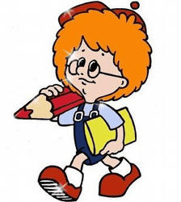
Цели проекта
Создать необходимые условий для развития активного познания окружающего мира, логического мышления старших дошкольников посредством использования в образовательном процессе занимательного дидактического материала.
Проанализировать развитие логического мышления детей старшего дошкольного возраста посредством логико-математических игр;
Способствовать развитию познавательной активности детей.

Slide 3
Задачи проекта
1.Обучать детей основным логическим операциям: анализу, синтезу, сравнению, обобщению, классификации, систематизации, сериации, смысловому соответствию, ограничению.
2.Развивать умение оперировать абстрактными понятиями, рассуждать, устанавливать причино – следственные связи, делать выводы.
3.Воспитывать у детей потребность умственно напрягаться занимаясь интеллектуальными задачами, интерес к познавательной деятельности.
4. Развивать умственные способности детей через логико-математические игры.
5.Донести до родителей актуальность данной проблемы и привлечь их к активному сотрудничеству.

Slide 4
Актуальность темы проекта
Овладение логическими формами мышления в дошкольном возрасте способствует развитию умственных способностей, что необходимо для успешного перехода детей к школьному обучению.
В процессе развития логического мышления у ребенка формируются умения рассуждать, делать умозаключения в соответствии с законами логики, построение причинно-следственных связей;
В процессе развития логического мышления у ребенка формируются умения рассуждать, делать умозаключения в соответствии с законами логики, построение причинно-следственных связей;
Также развиваются такие качества как: любознательность, сообразительность, смекалка, наблюдательность, самостоятельность, память, внимание;

Slide 5
Сроки реализации программы – учебный год.
Режим занятий – 1 занятие в неделю во второй половине дня продолжительностью 20-25 минут.
Формы и приёмы работы: игры дидактические, развивающие, игра-путешествие, работа с логическими блоками Дьёнеша, с палочками Кюизенера, решение логических задач, отгадывание загадок, ребусов, рассматривание, объяснение, чтение, занимательные вопросы, задачи – шутки, графический диктант. Стихотворные тексты на развитие операций обобщения, классификации и конкретизации. Игры с счетными палочками. Игры-головоломки.

Slide 6
Длительность работы проекта.
1 этап – начальный (констатирующий) – сентябрь
2 этап – основной (формирующий) - октябрь – апрель
3 этап – заключительный (контрольный) – май
Начальный этап предполагал обнаружение проблемы, подбор диагностического материала и выявление уровня развития логического мышления у детей.
На формирующем этапе было проведено:
1. Отбор и моделирование форм работы с детьми;
2. Преобразование предметно – развивающей среды.
3. Исследование авторских разработок.
На заключительном этапе диагностика доказала успешность выбранной технологии для решения обозначенной педагогической проблемы.

Slide 7
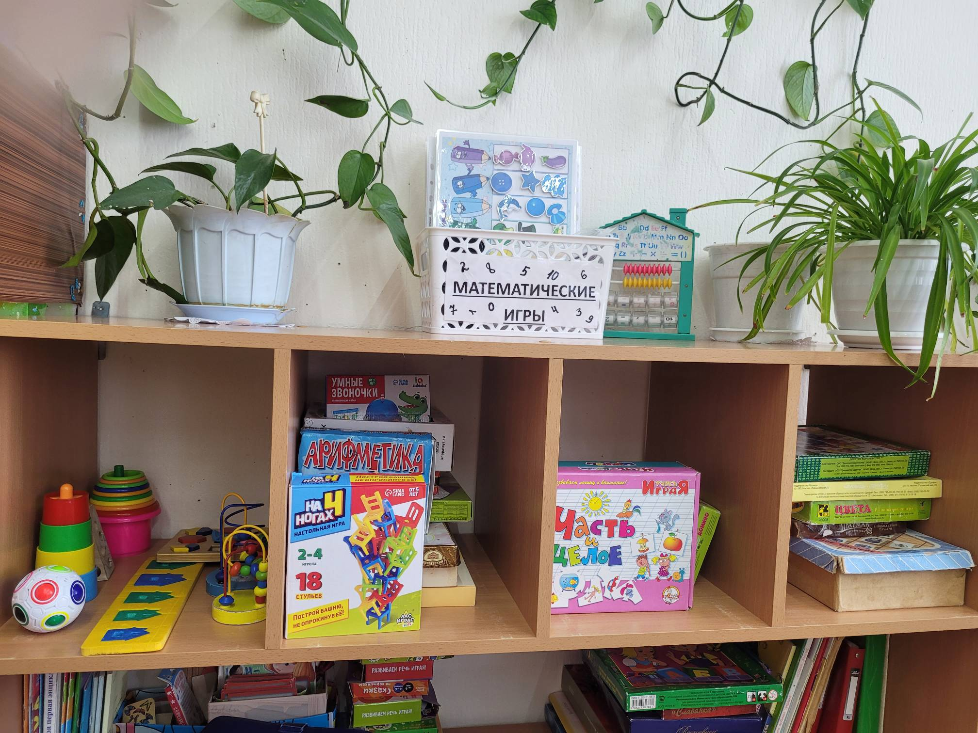
Развивающая среда
В группе создана предметно - развивающая среда, выделен специальный стеллаж с наличием дидактических игр по развитию логического мышления.

Slide 8
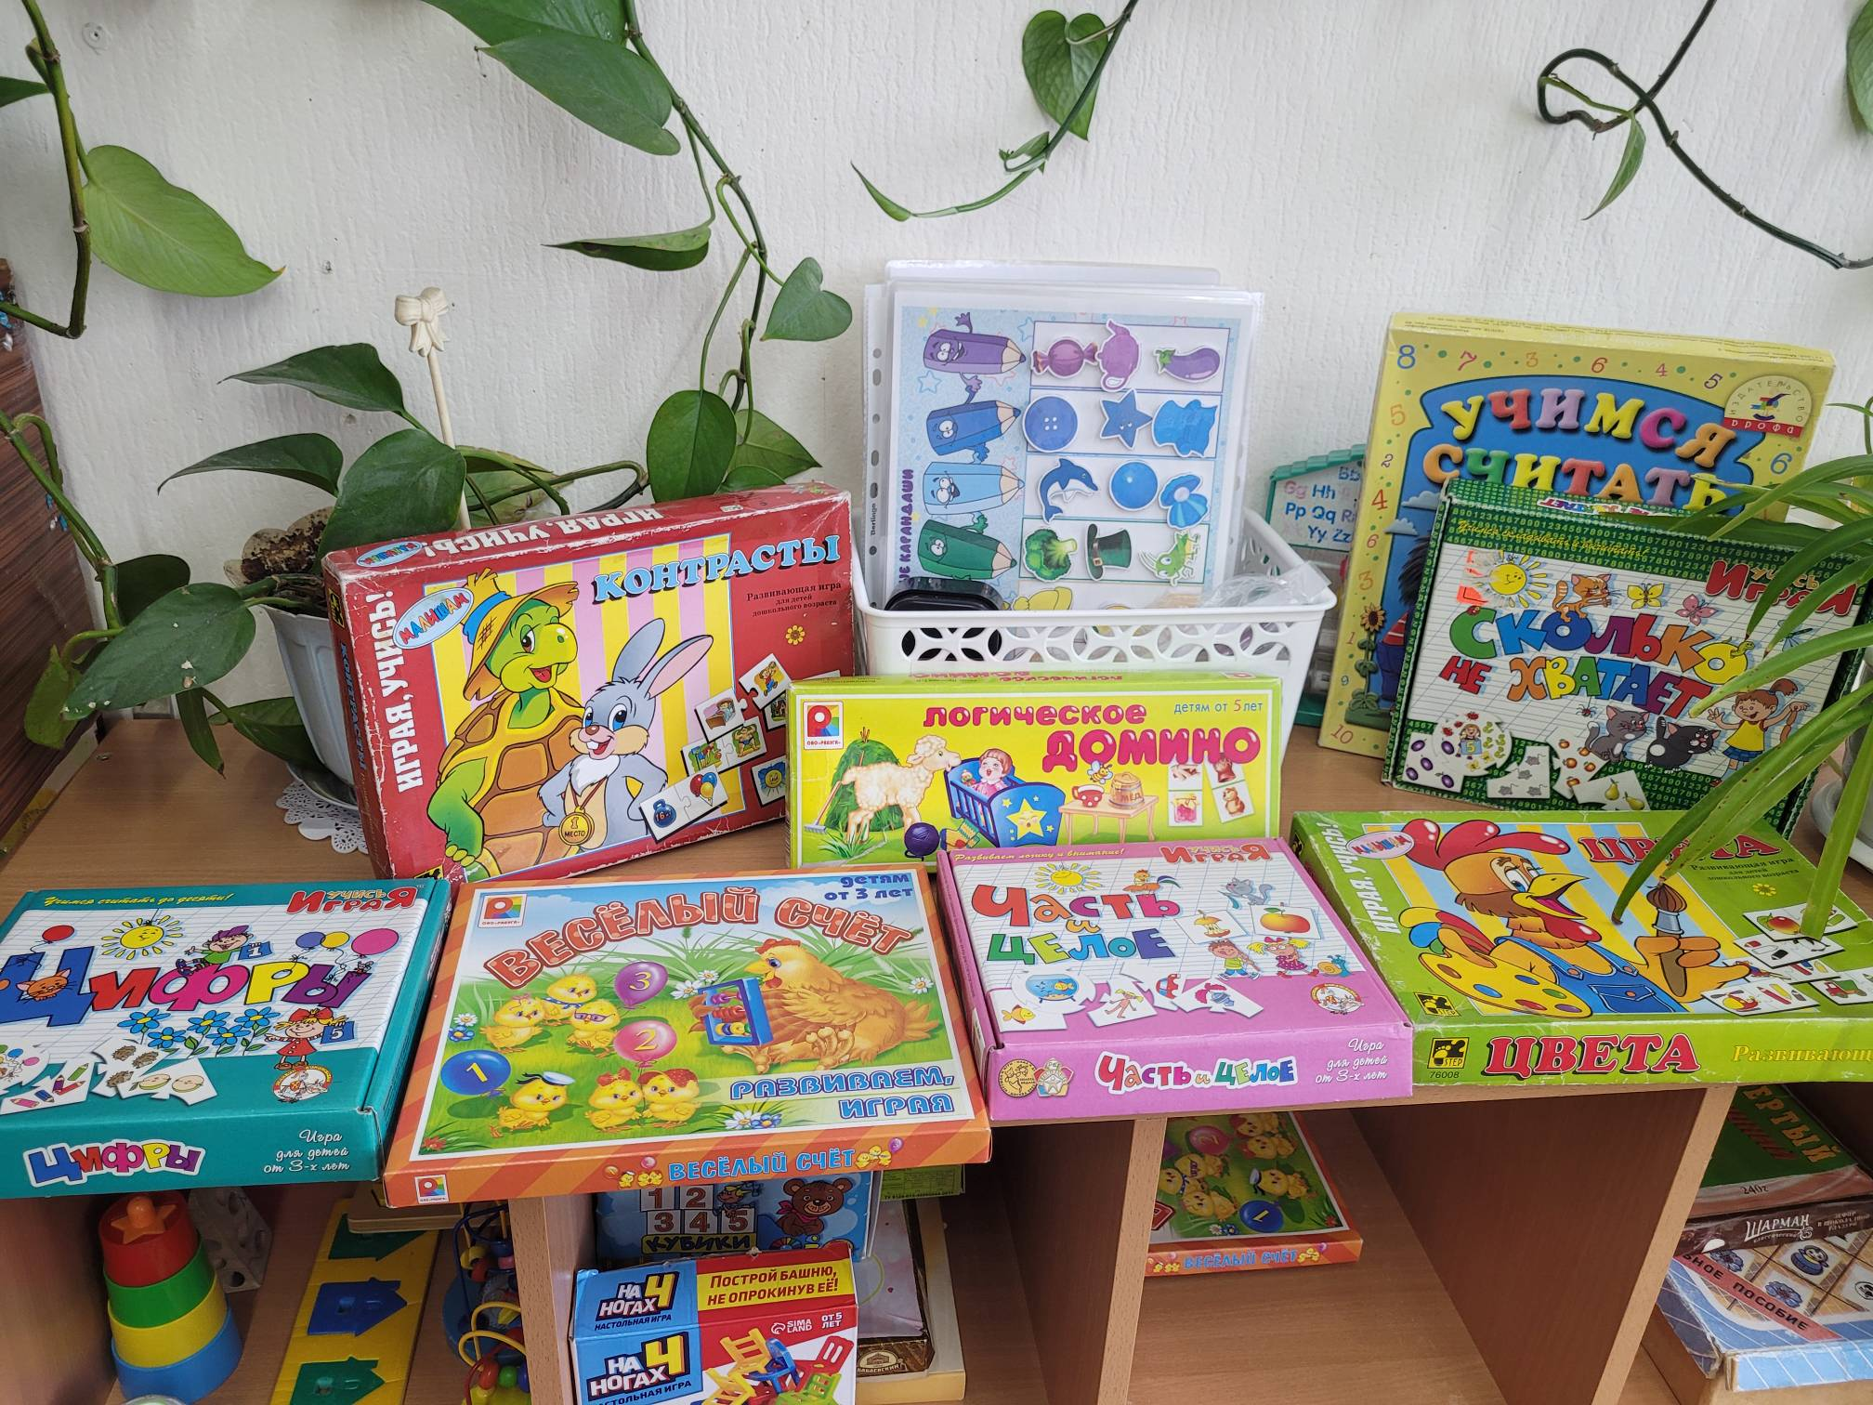
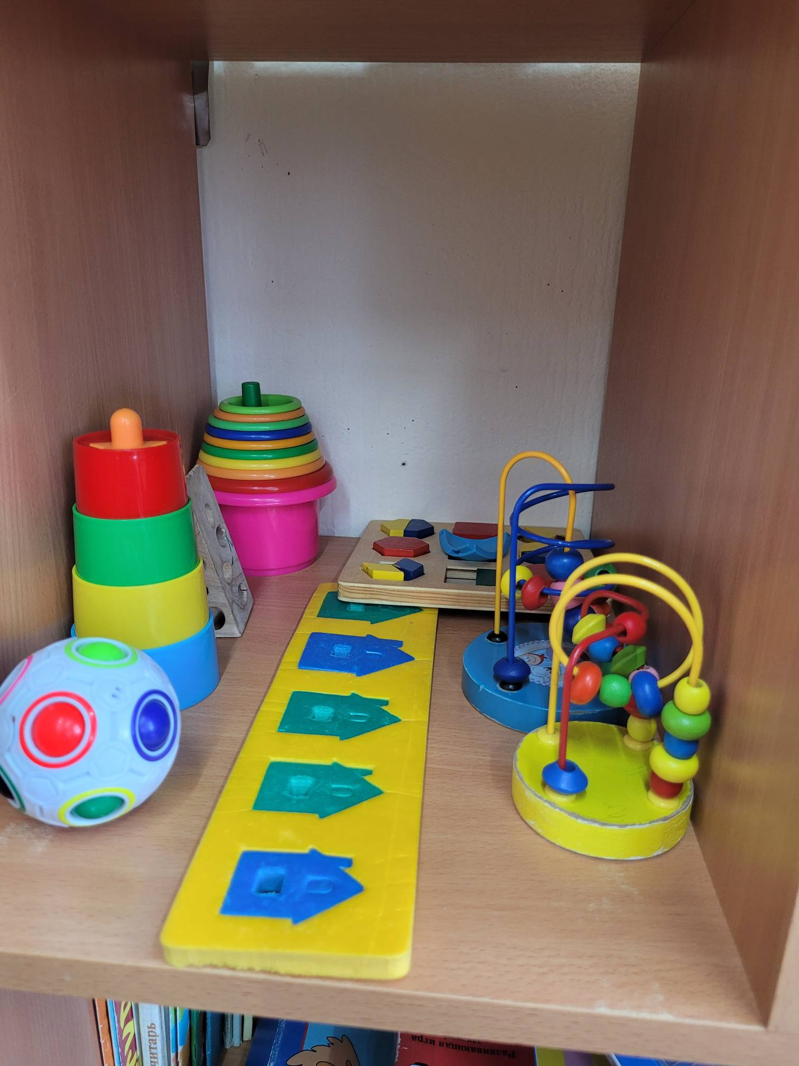

Slide 9
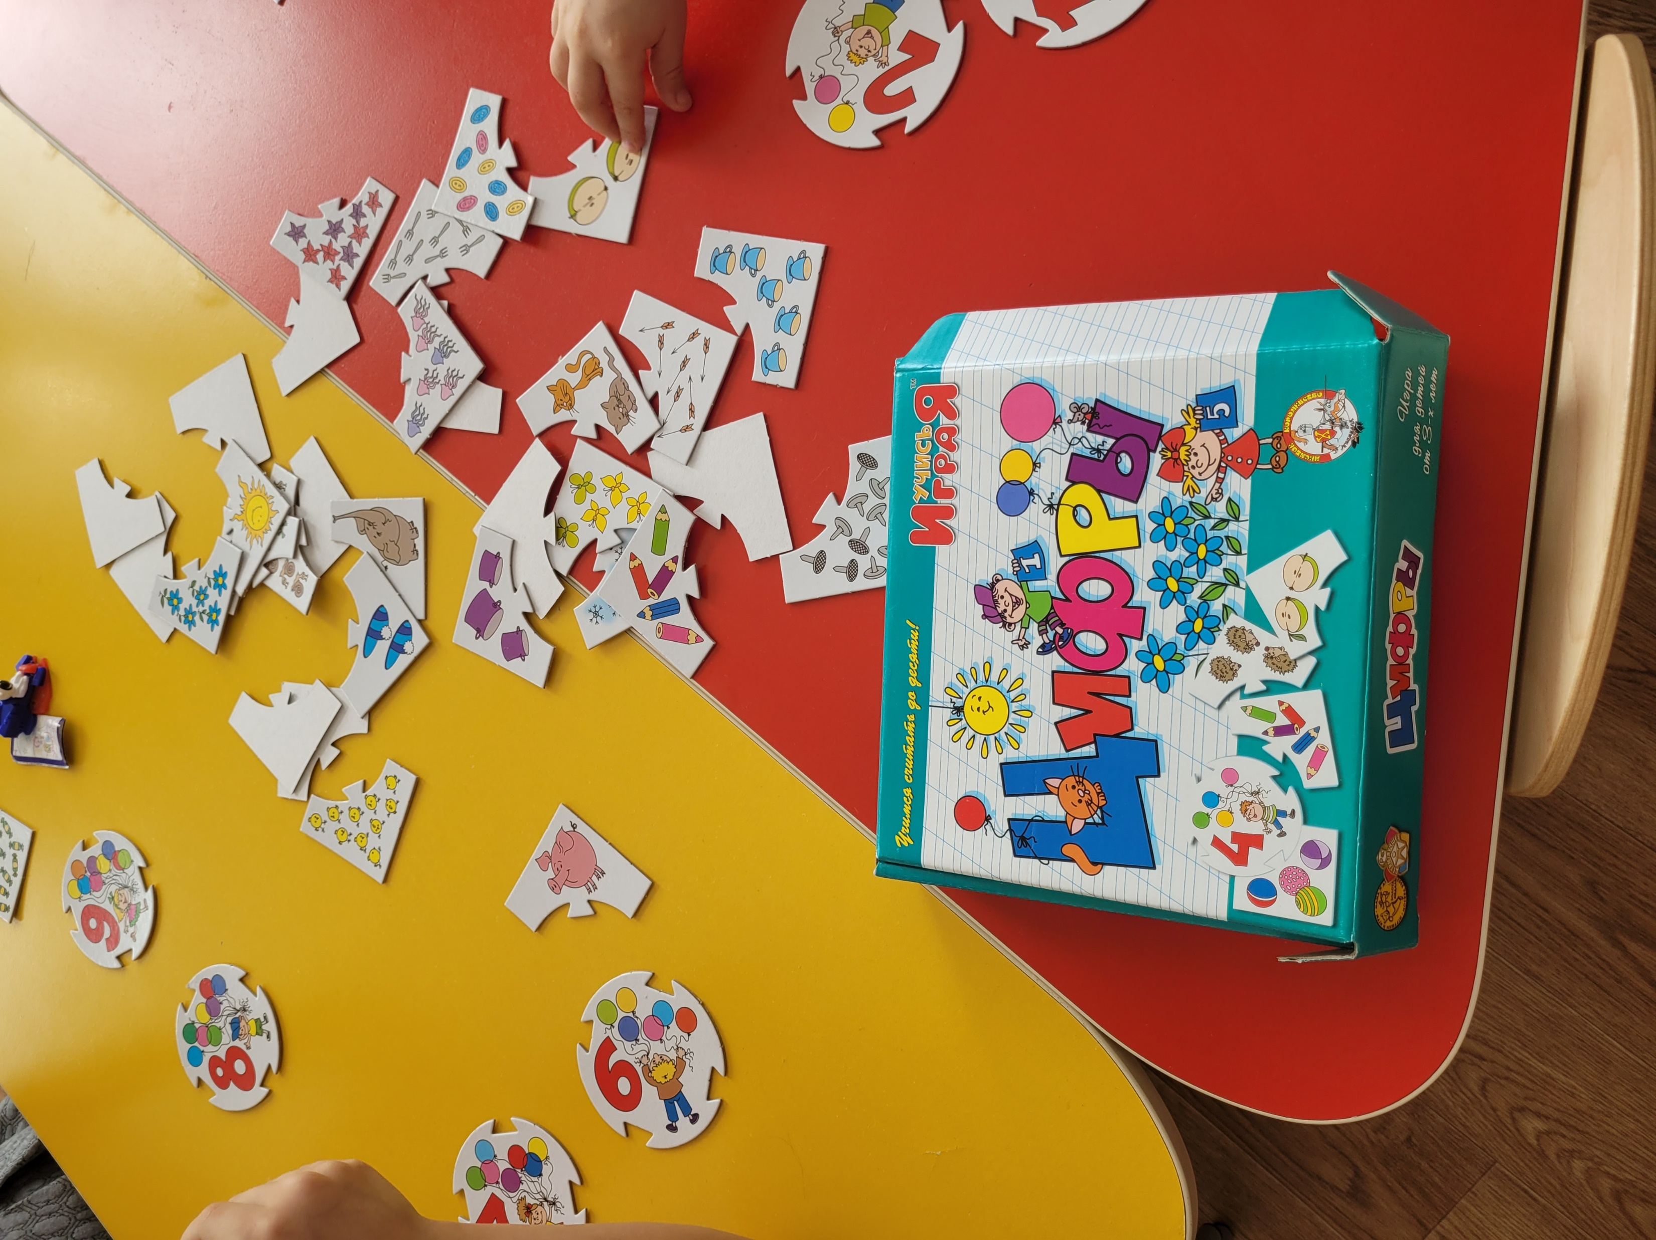
Дидактическая игра
«ЦИФРЫ»
ЦЕЛЬ: Соотносить цифру с числом, упражнять в счете. Упражнять в счете и отсчитывании предметов в пределах 10

Slide 10
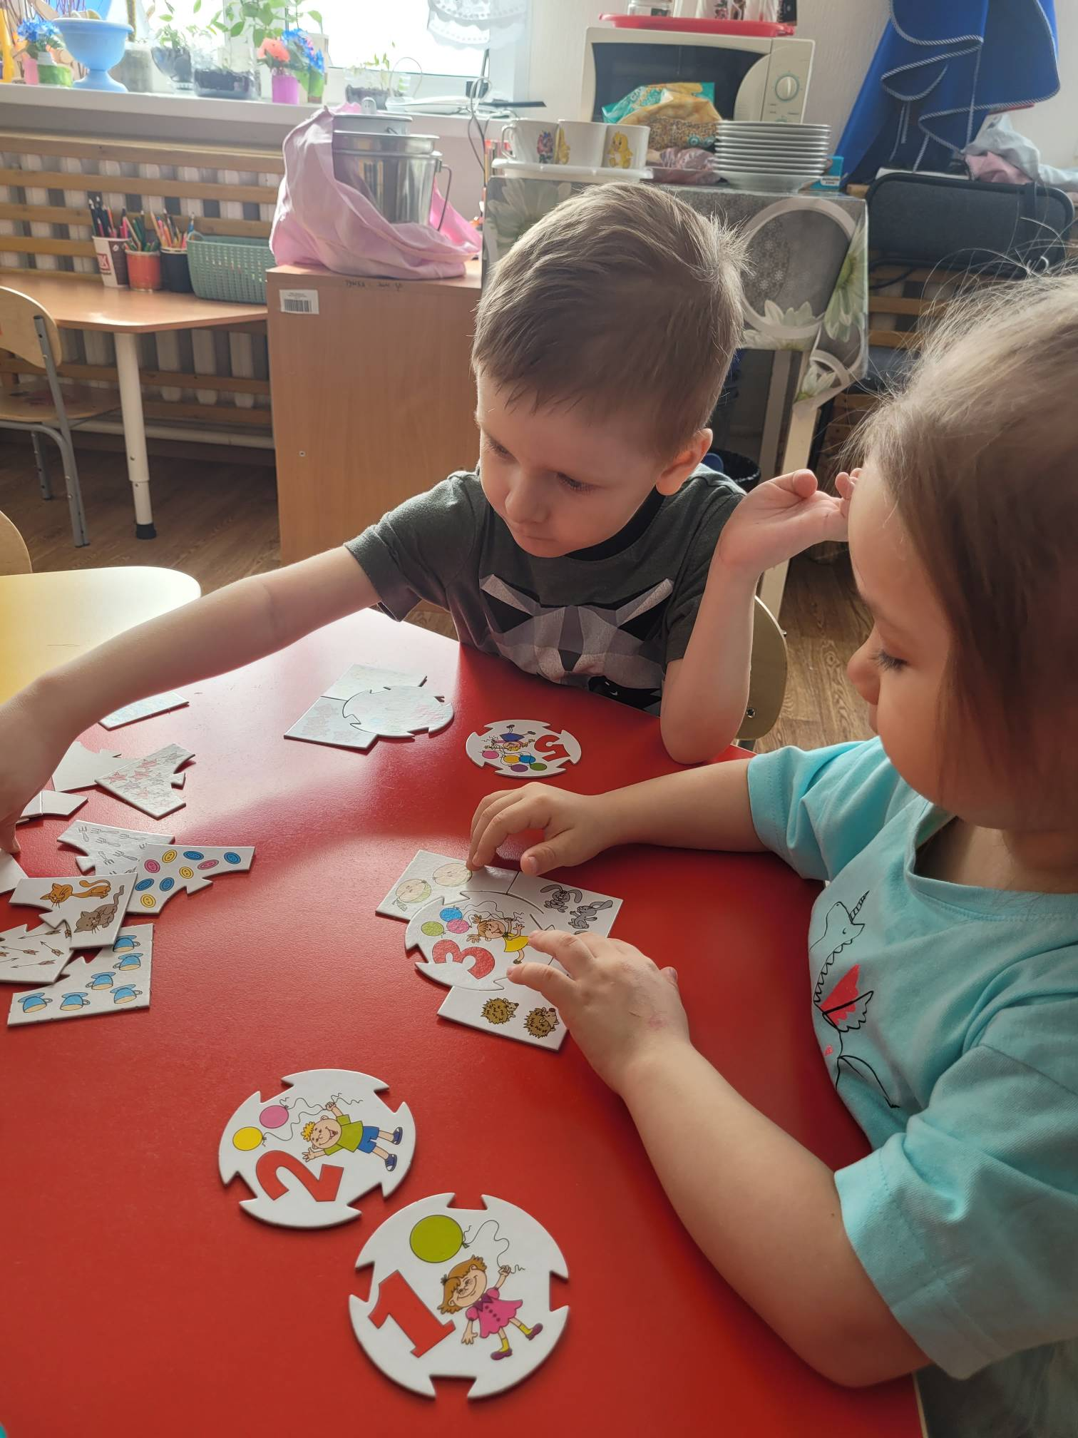
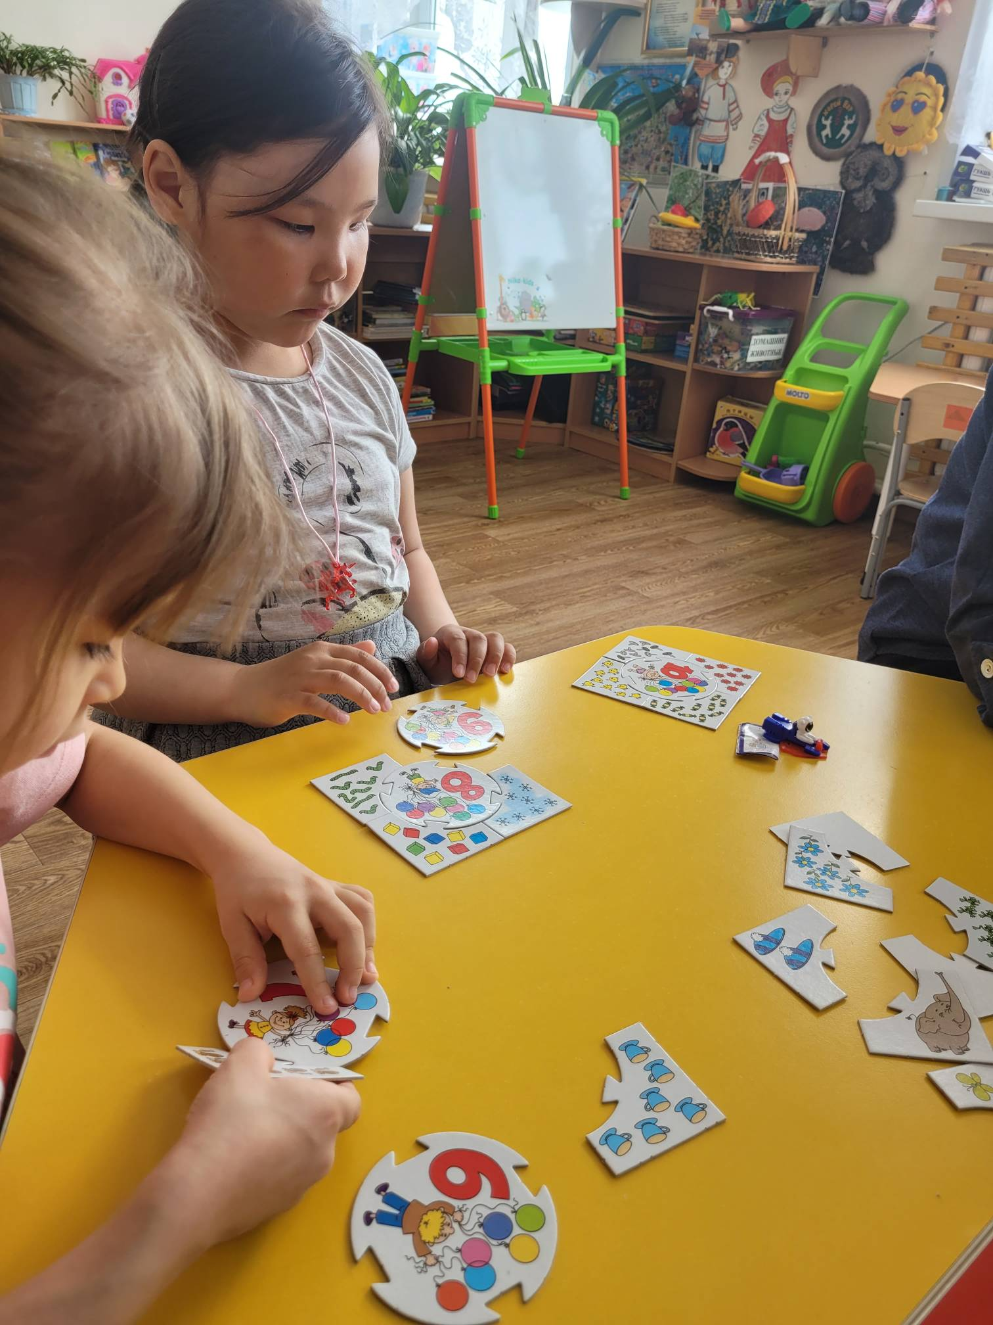

Slide 11
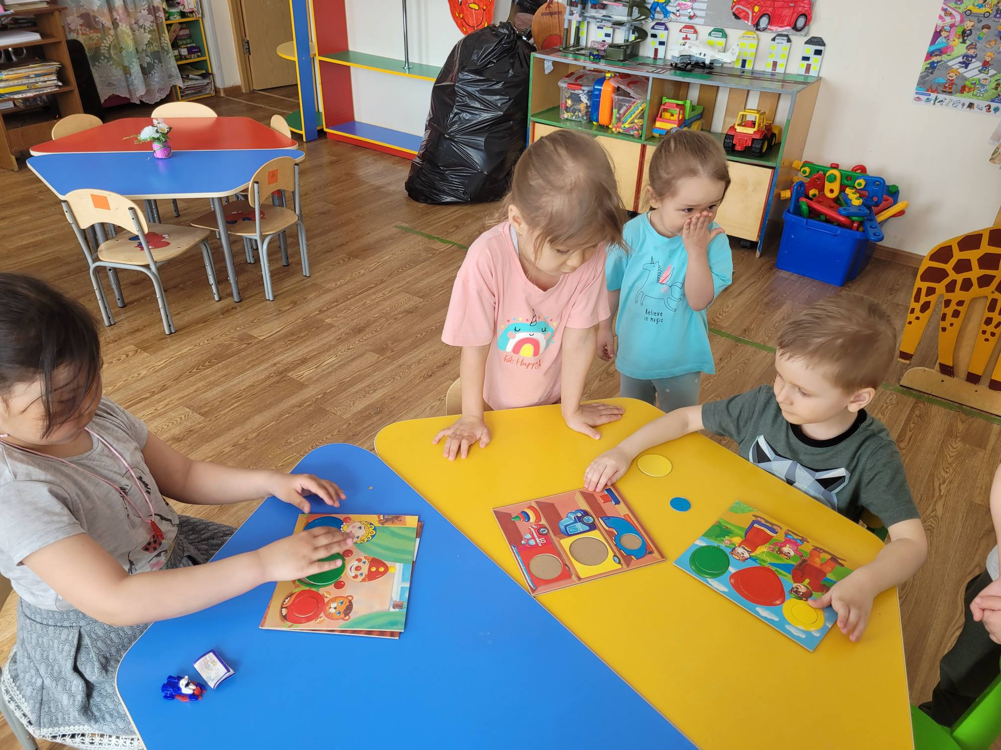
Дидактическая игра
«Цвет и размер»
Цель:
Развитие мышления, внимания, памяти, воображения.

Slide 12
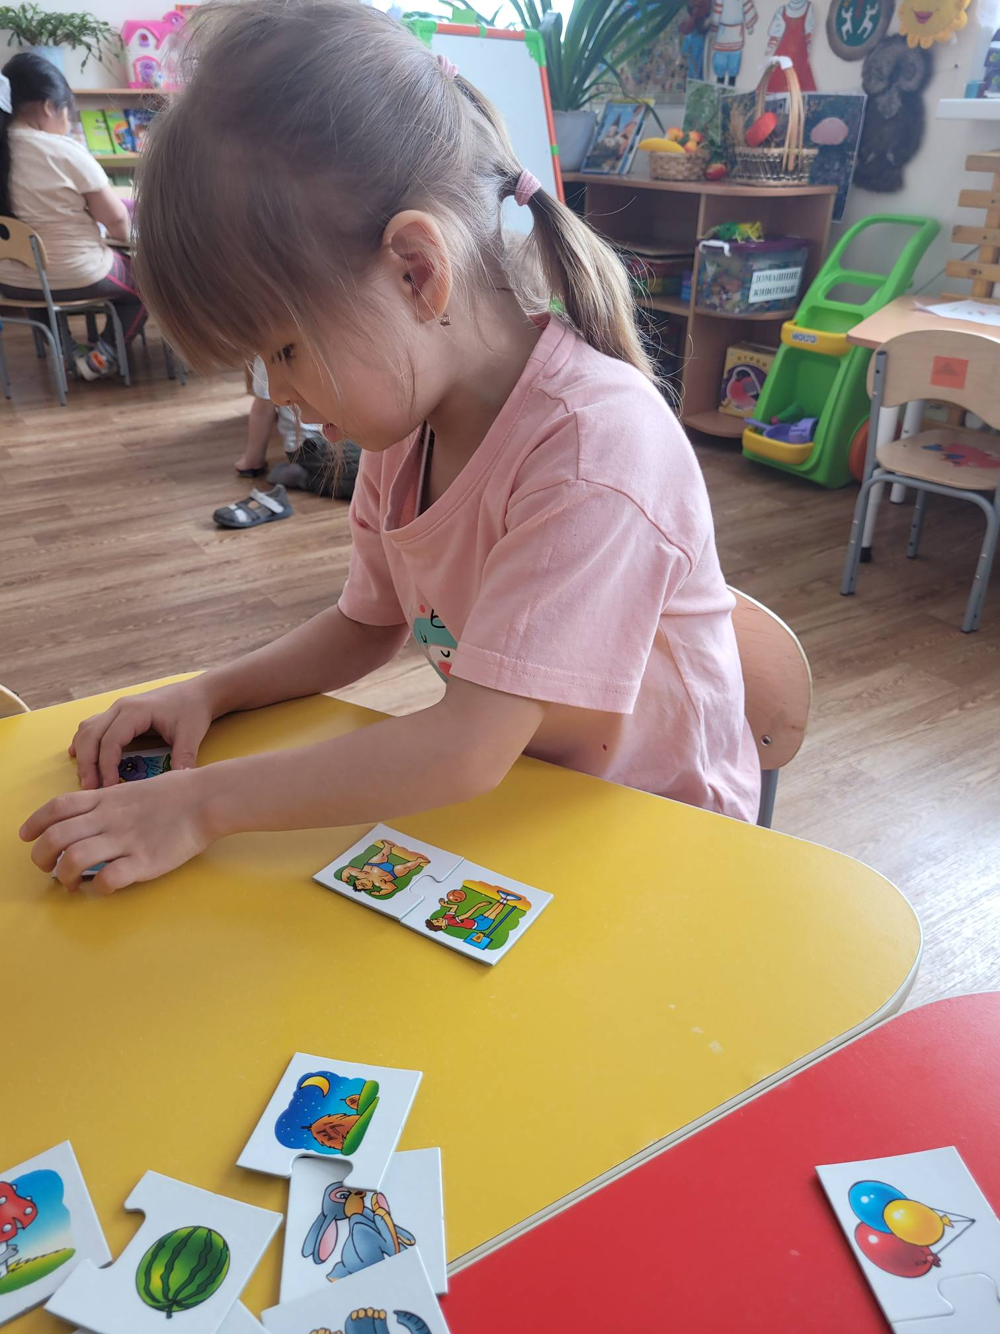
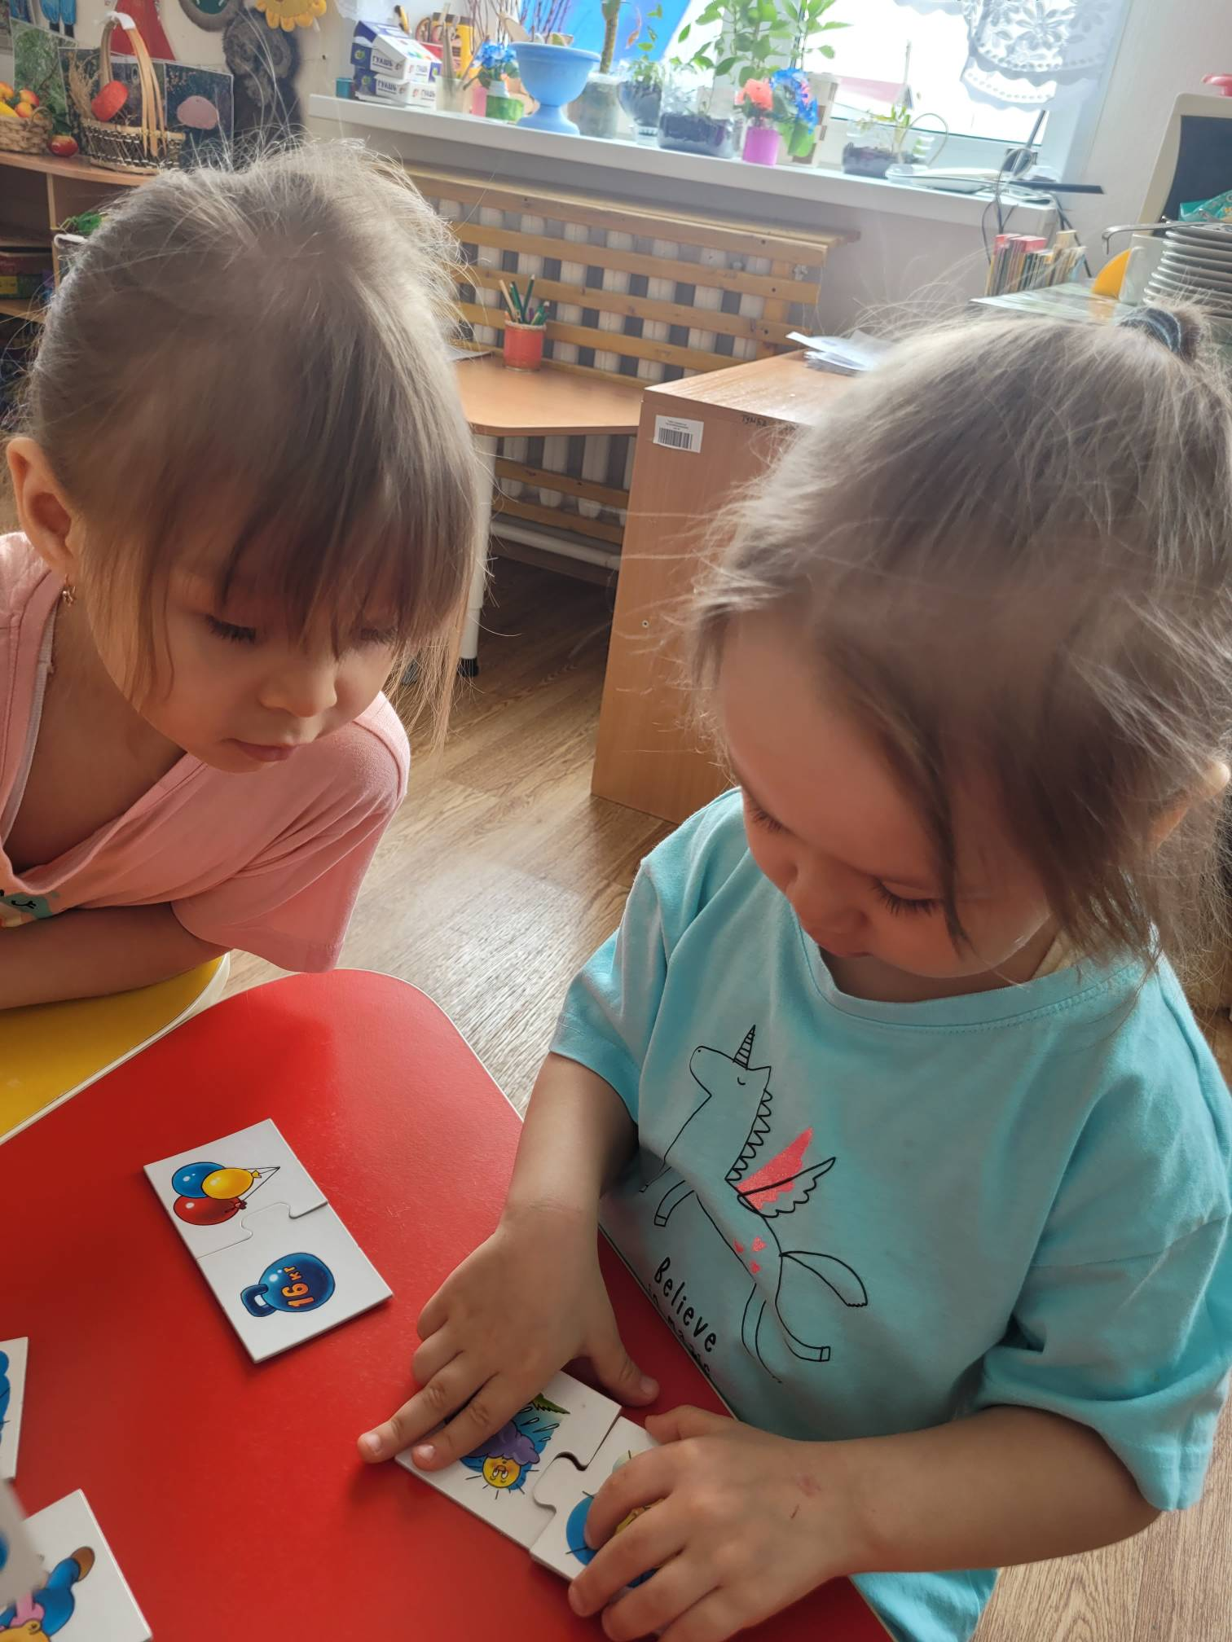
ДИДАКТИЧЕСКАЯ ИГРА
« КОНТРАСТЫ»
ЦЕЛЬ: развитие умения различать предметы контрастной величины и обозначать их словами: большой, маленький.

Slide 13
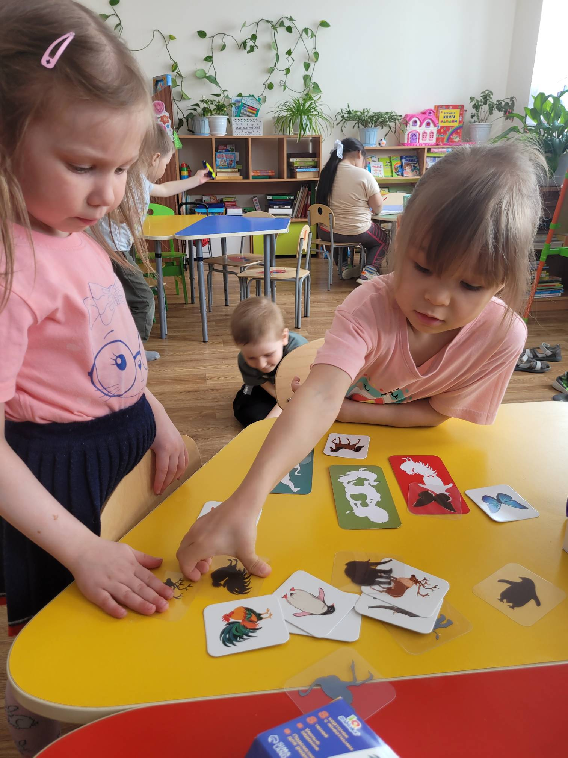
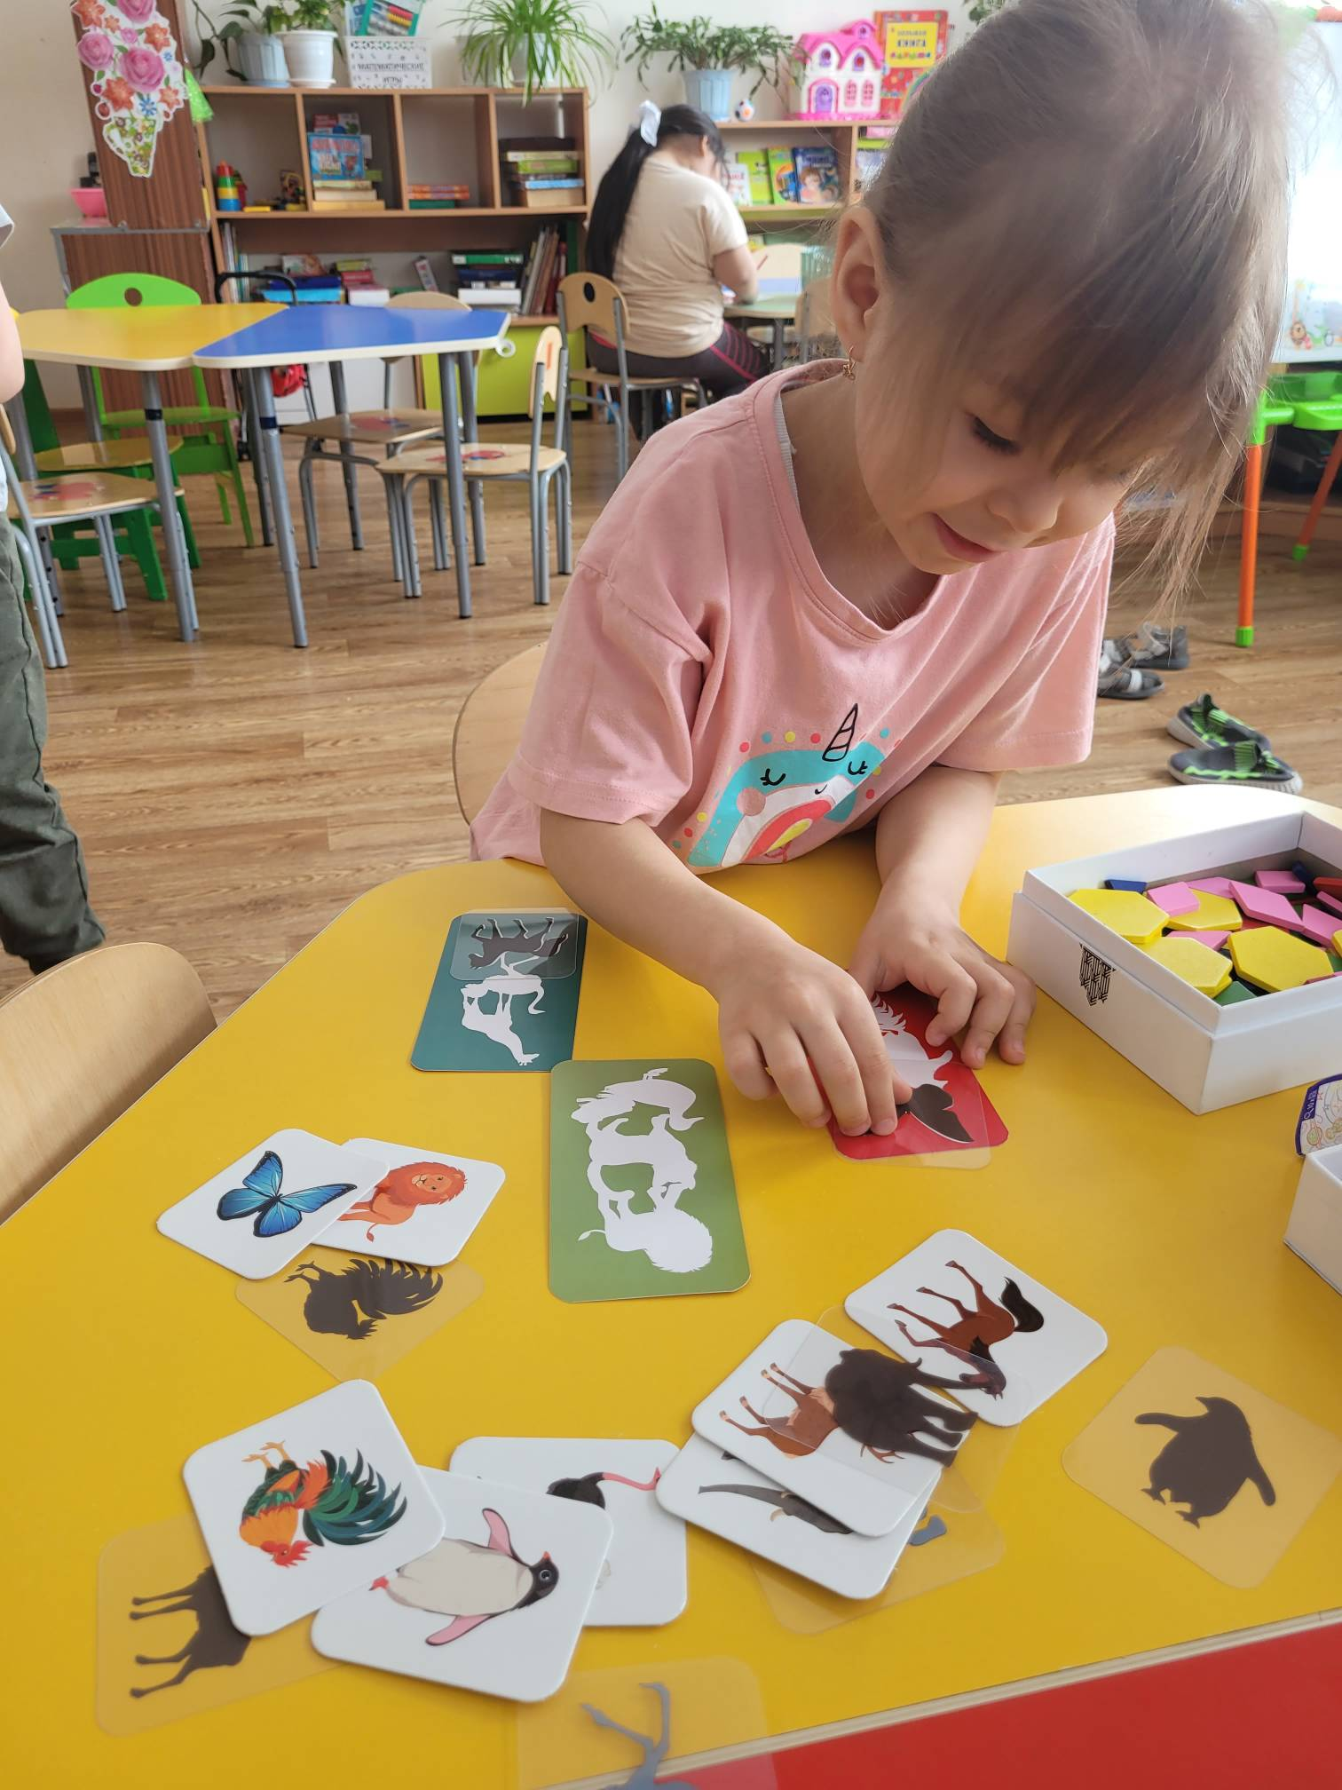
ДИДАКТИЧЕСКАЯ ИГРА
« НАЙДИ ПО ТЕНИ»
Цель:
Развивать речь детей, мышление, память. Ребенку необходимо по силуэту узнать животных, назвать их.

Slide 14
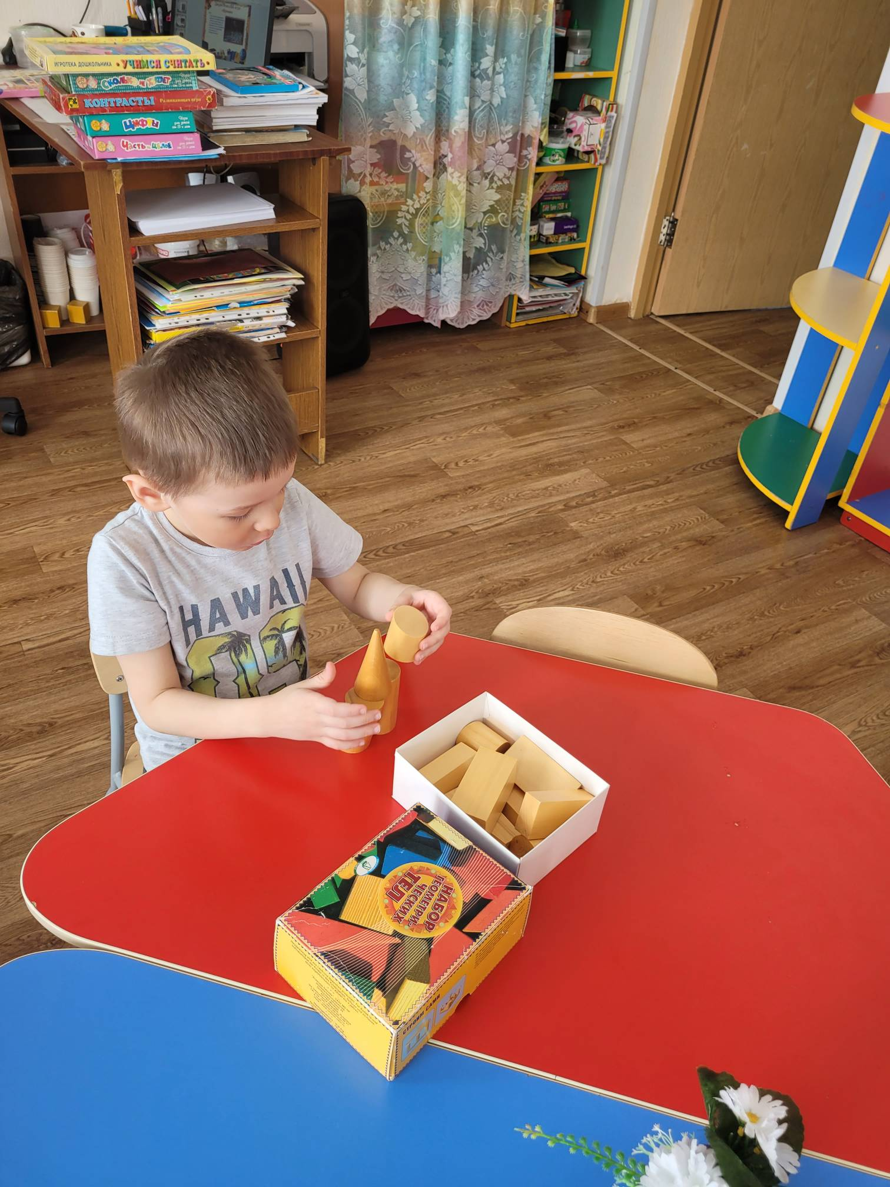
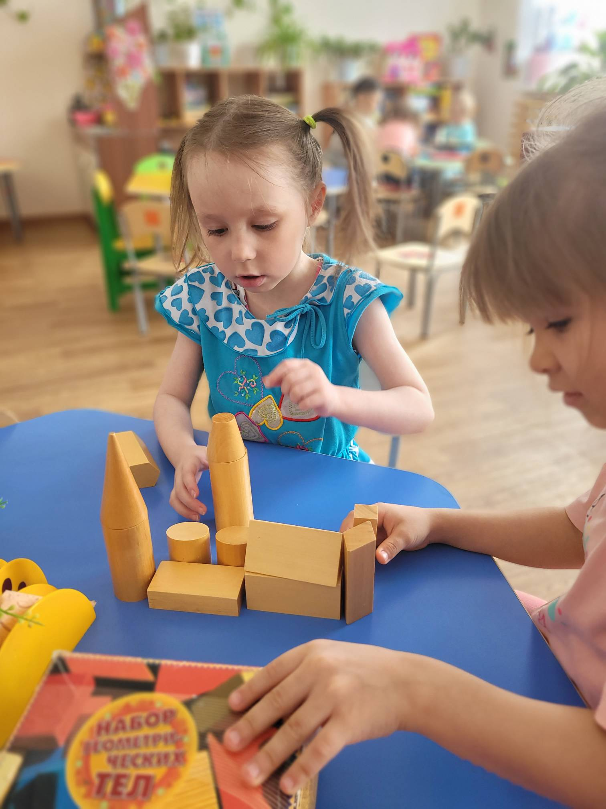
ДИДАКТИЧЕСКАЯ ИГРА
« НАБОР ГЕОМЕТРИЧЕСКИХ ТЕЛ»
Цель. Учить различать и называть геометрические тела, смотреть на мир с разных точек зрения.

Slide 15
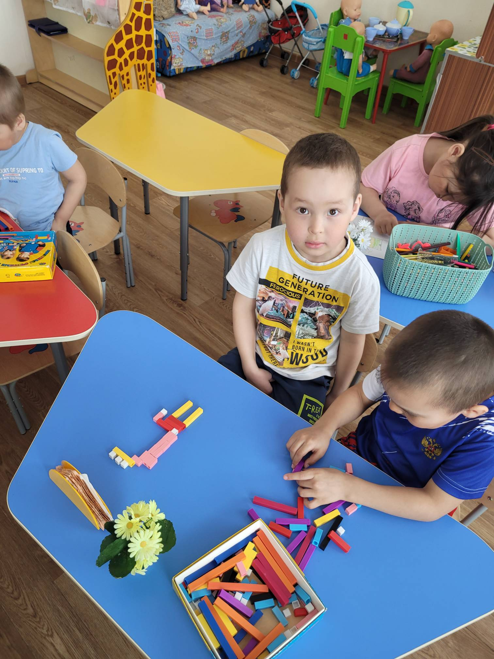
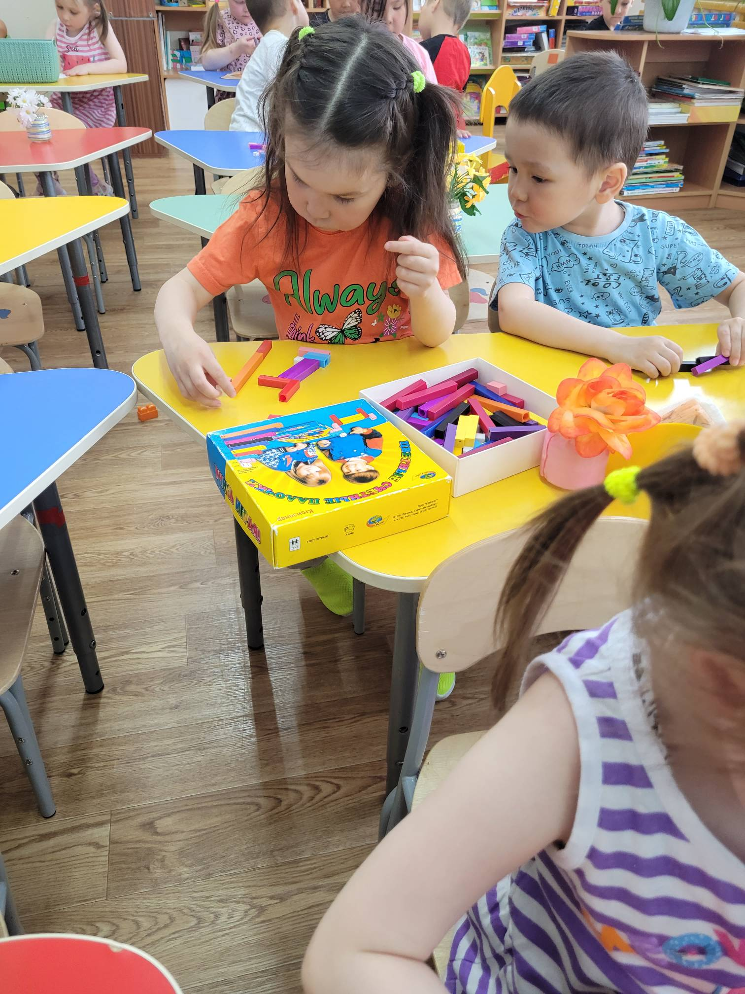
ДИДАКТИЧЕСКИЙ ОБУЧАЮЩИЙ НАБОР
« ЦВЕТНЫЕ СЧЁТНЫЕ ПАЛОЧКИ «КЮИЗЕНЕР»»
ЦЕЛЬ: совершенствовать измерительные умения. Выкладывать различные изображения на плоскости. Развивать фантазию, мышление.

Slide 16
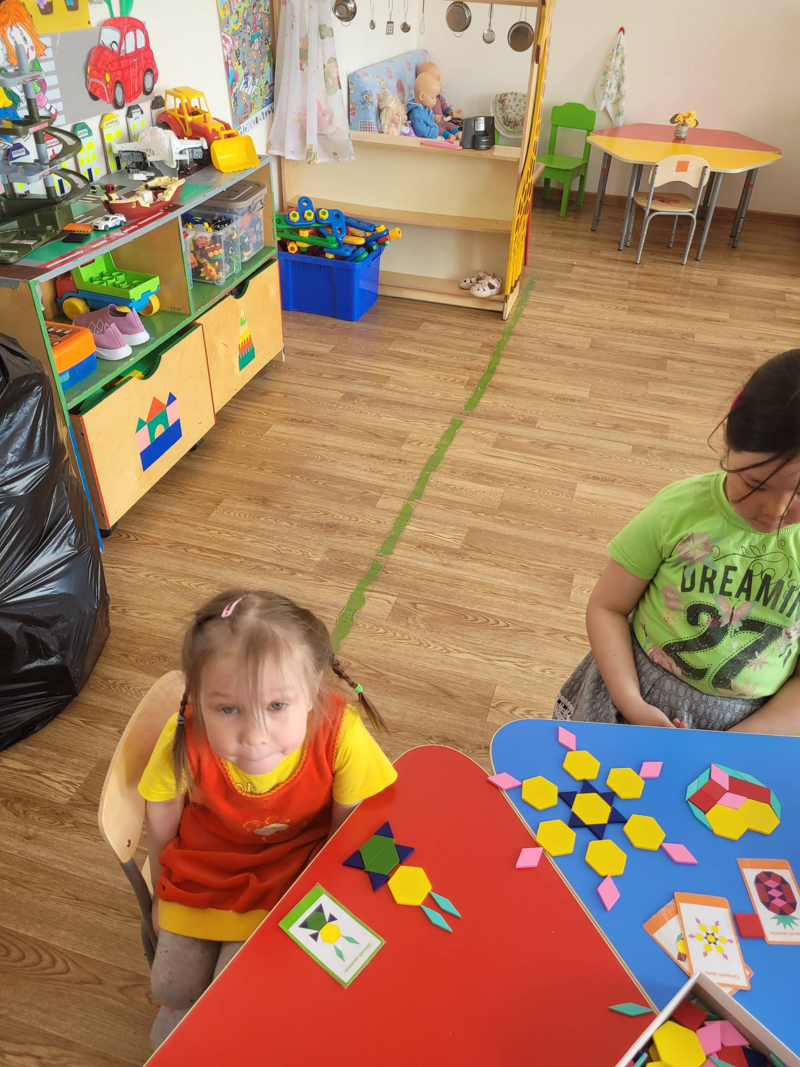
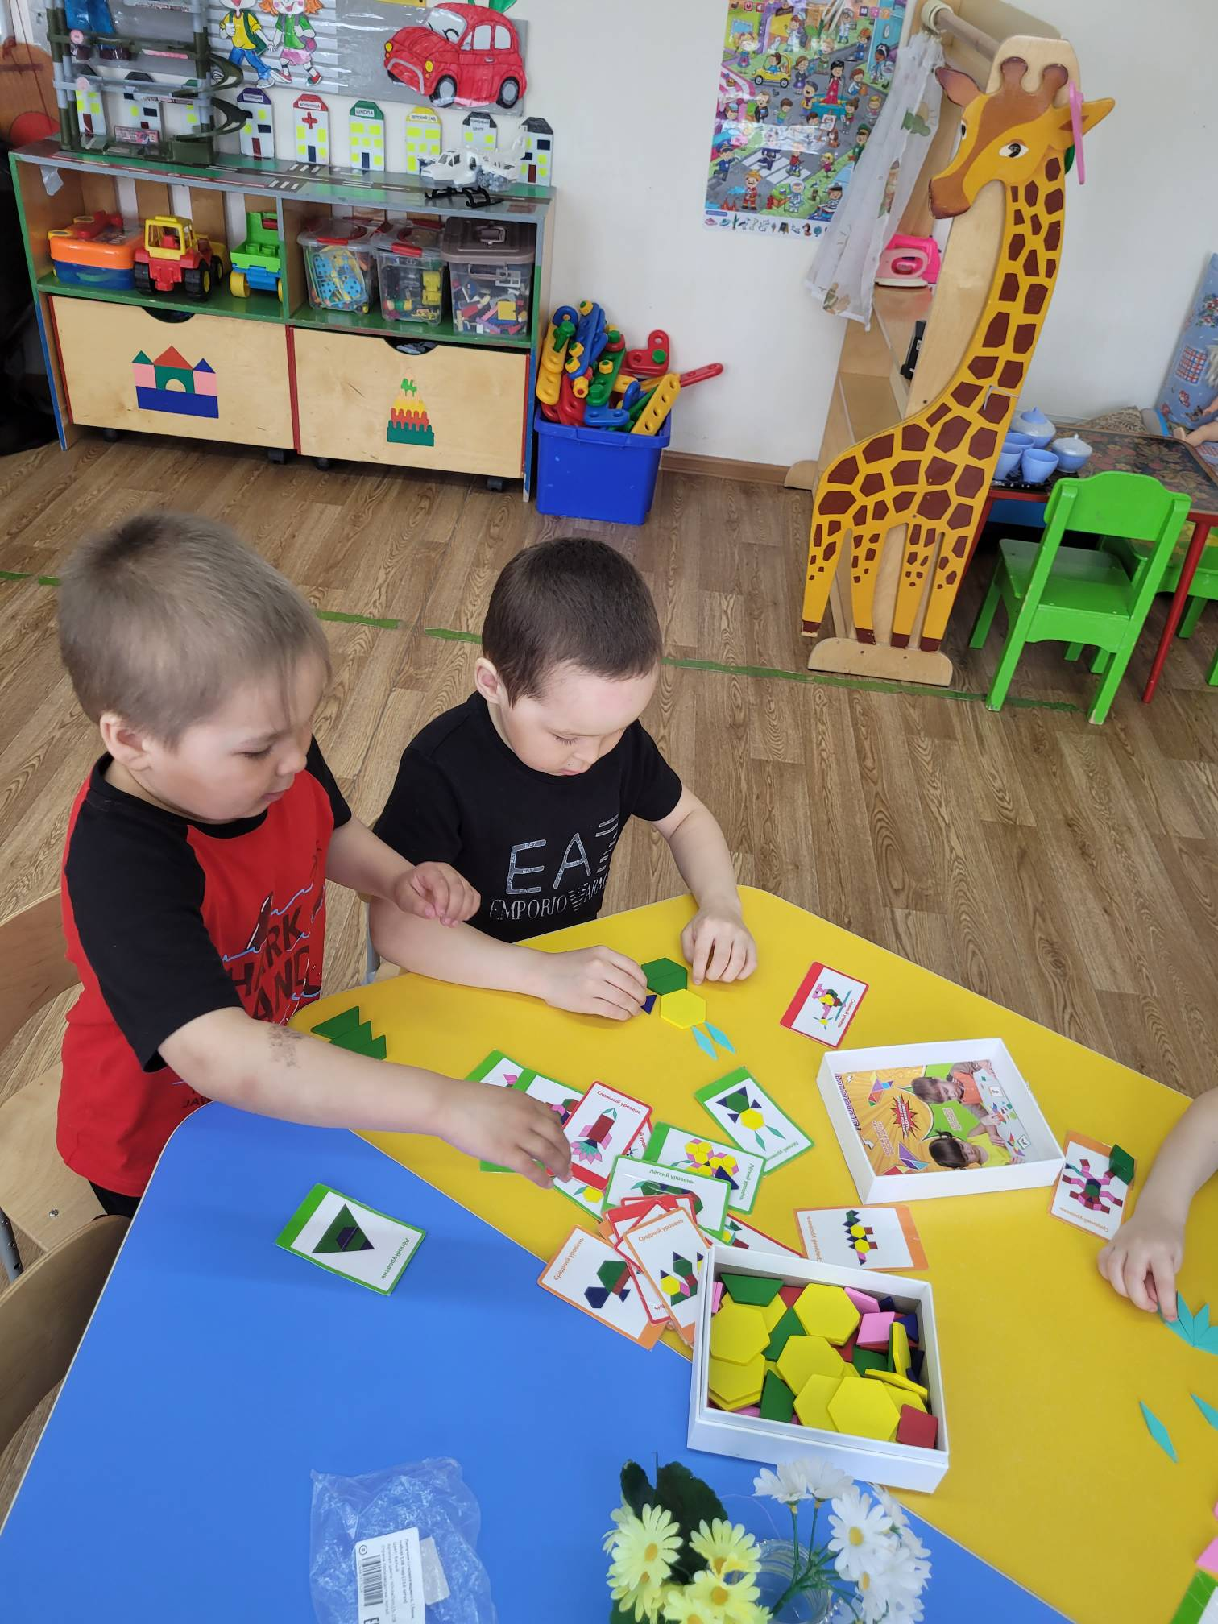
ДИДАКТИЧЕСКИЙ ОБУЧАЮЩИЙ НАБОР
«ГОЛОВОЛОМКА - ТАНГРАМ»
Цель: развитие логического мышления, воображения., а также благоприятное развитие на детскую психологию

Slide 17
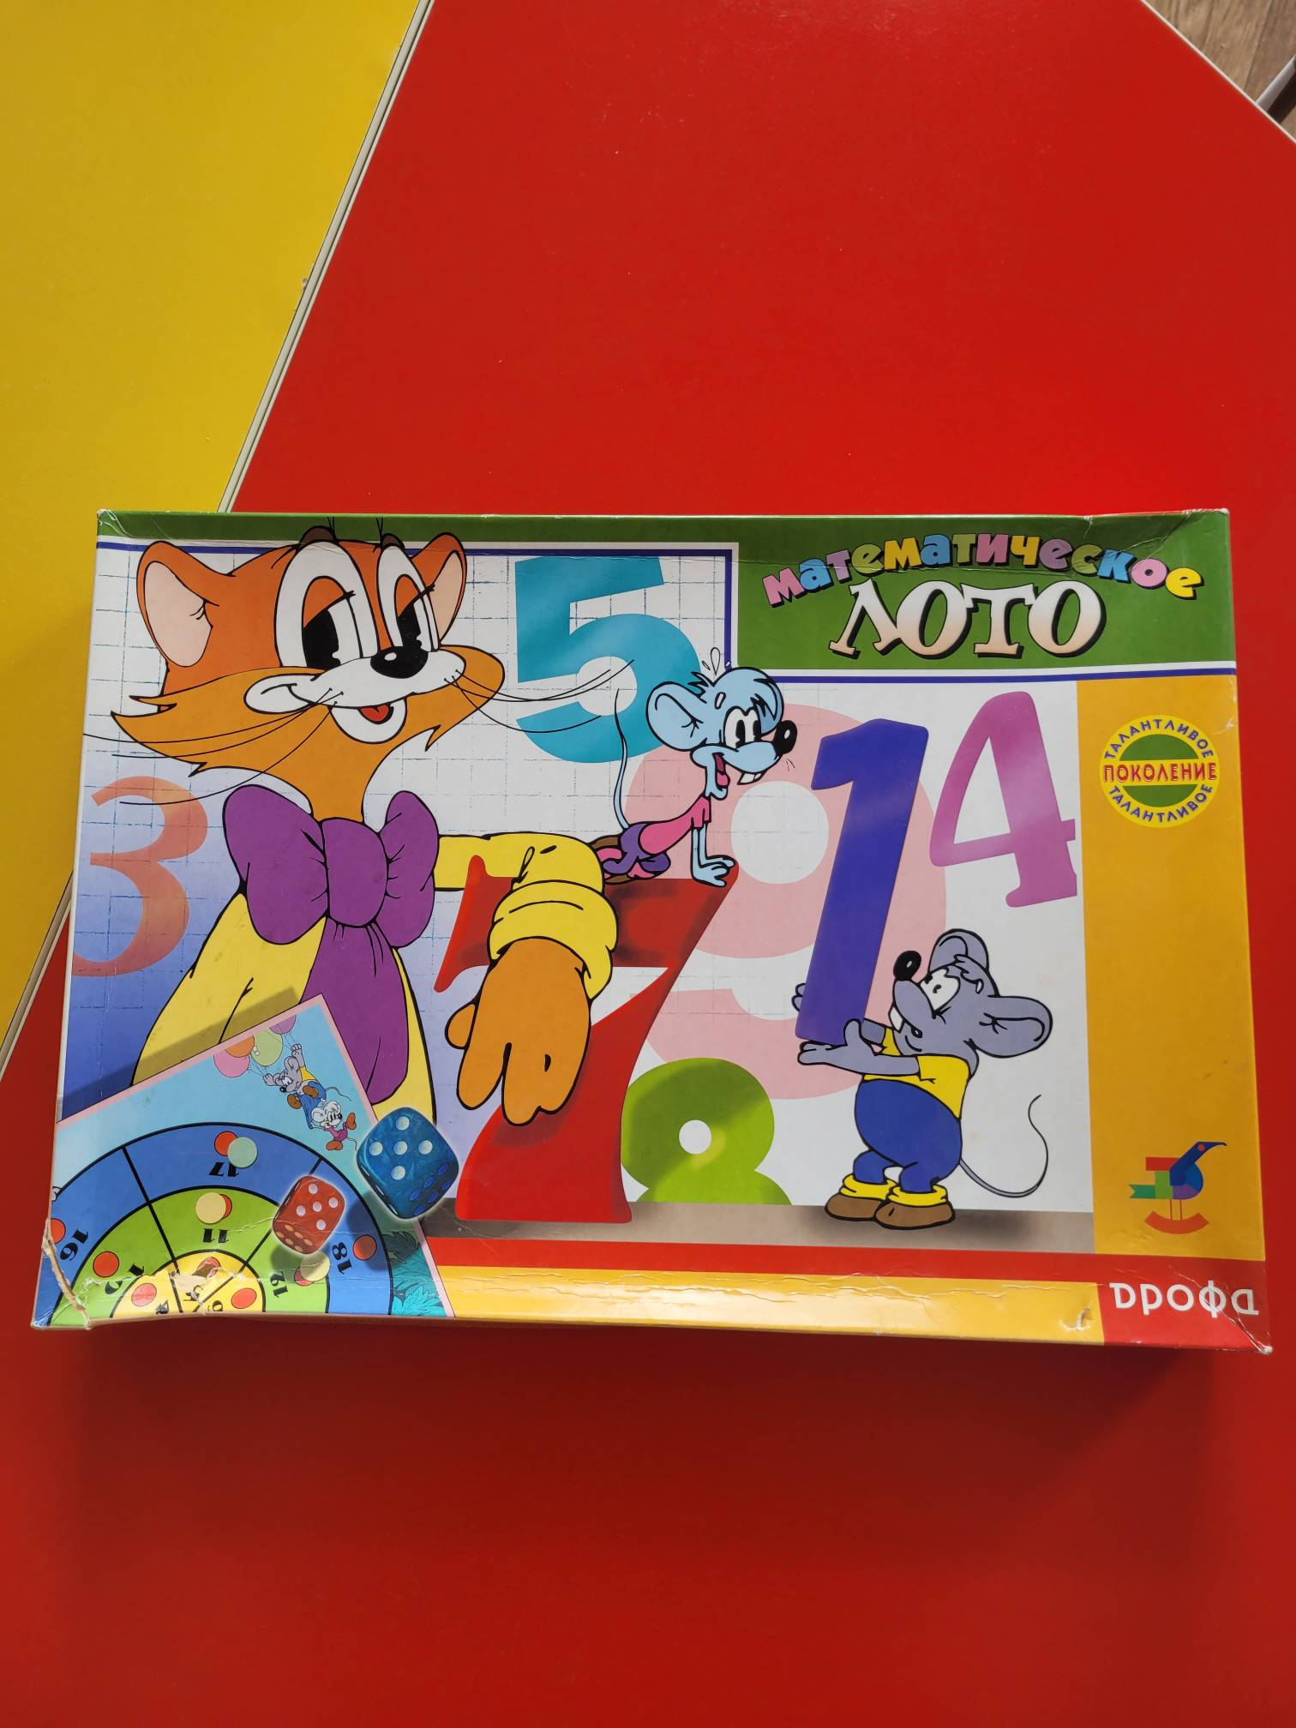
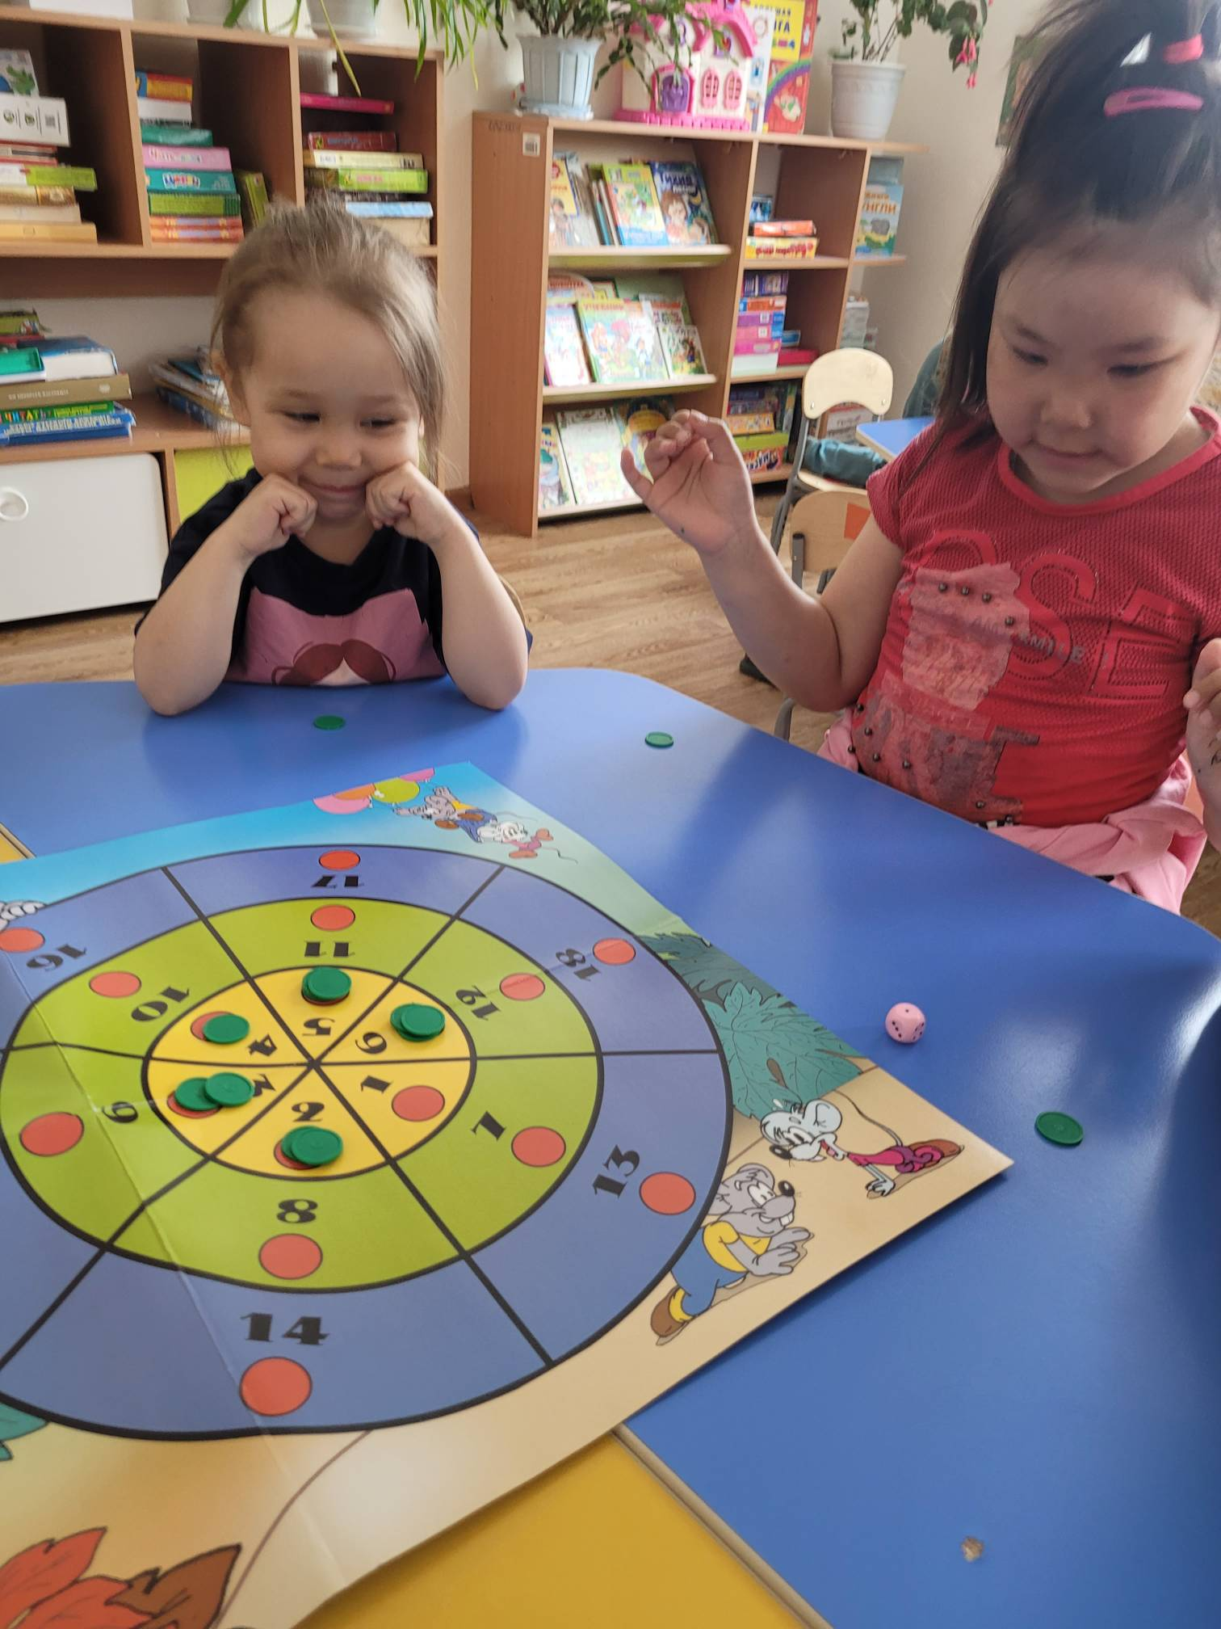
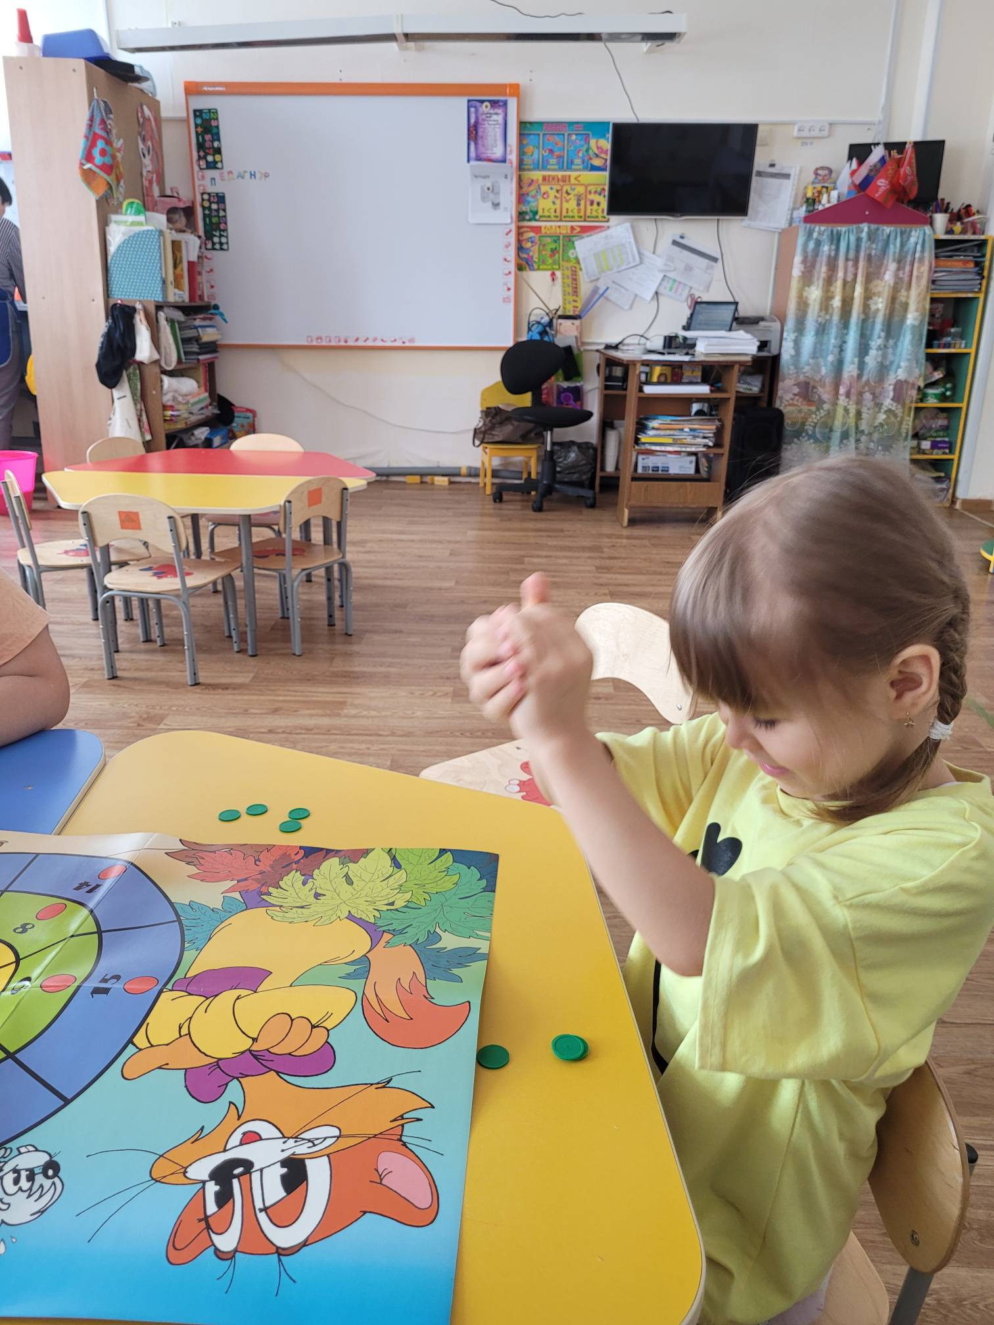
ДИДАКТИЧЕСКИЙ ОБУЧАЮЩИЙ НАБОР
«МАТЕМАТИЧЕСКОЕ ЛОТО»
ЦЕЛЬ: СОВЕРШЕНСТВУЕТ НАВЫКИ УСТНОГО СЧЁТА, СПОСОБСТВУЕТ РАЗВИТИЮ ЛОГИКИ, ВНИМАНИЯ И ПАМЯТИ.

Slide 18
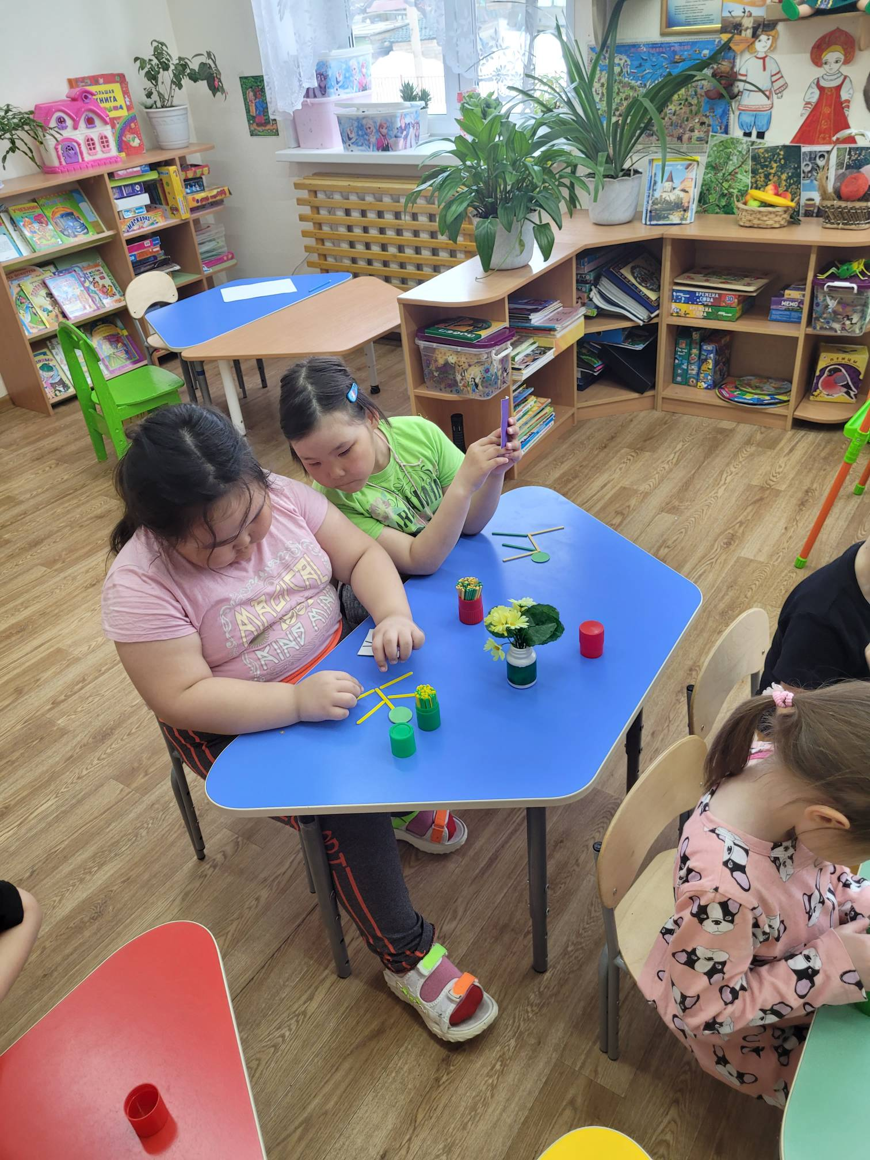
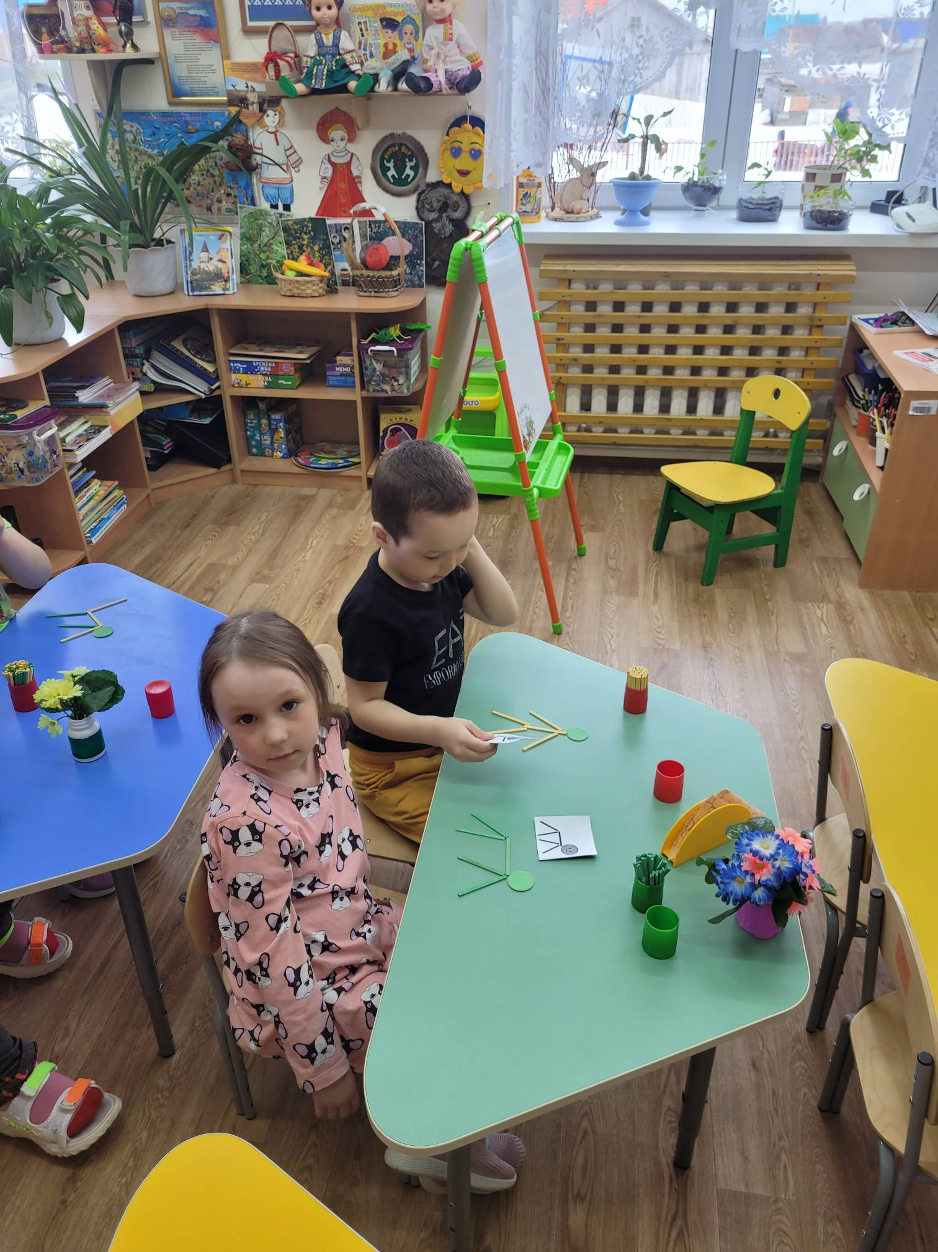
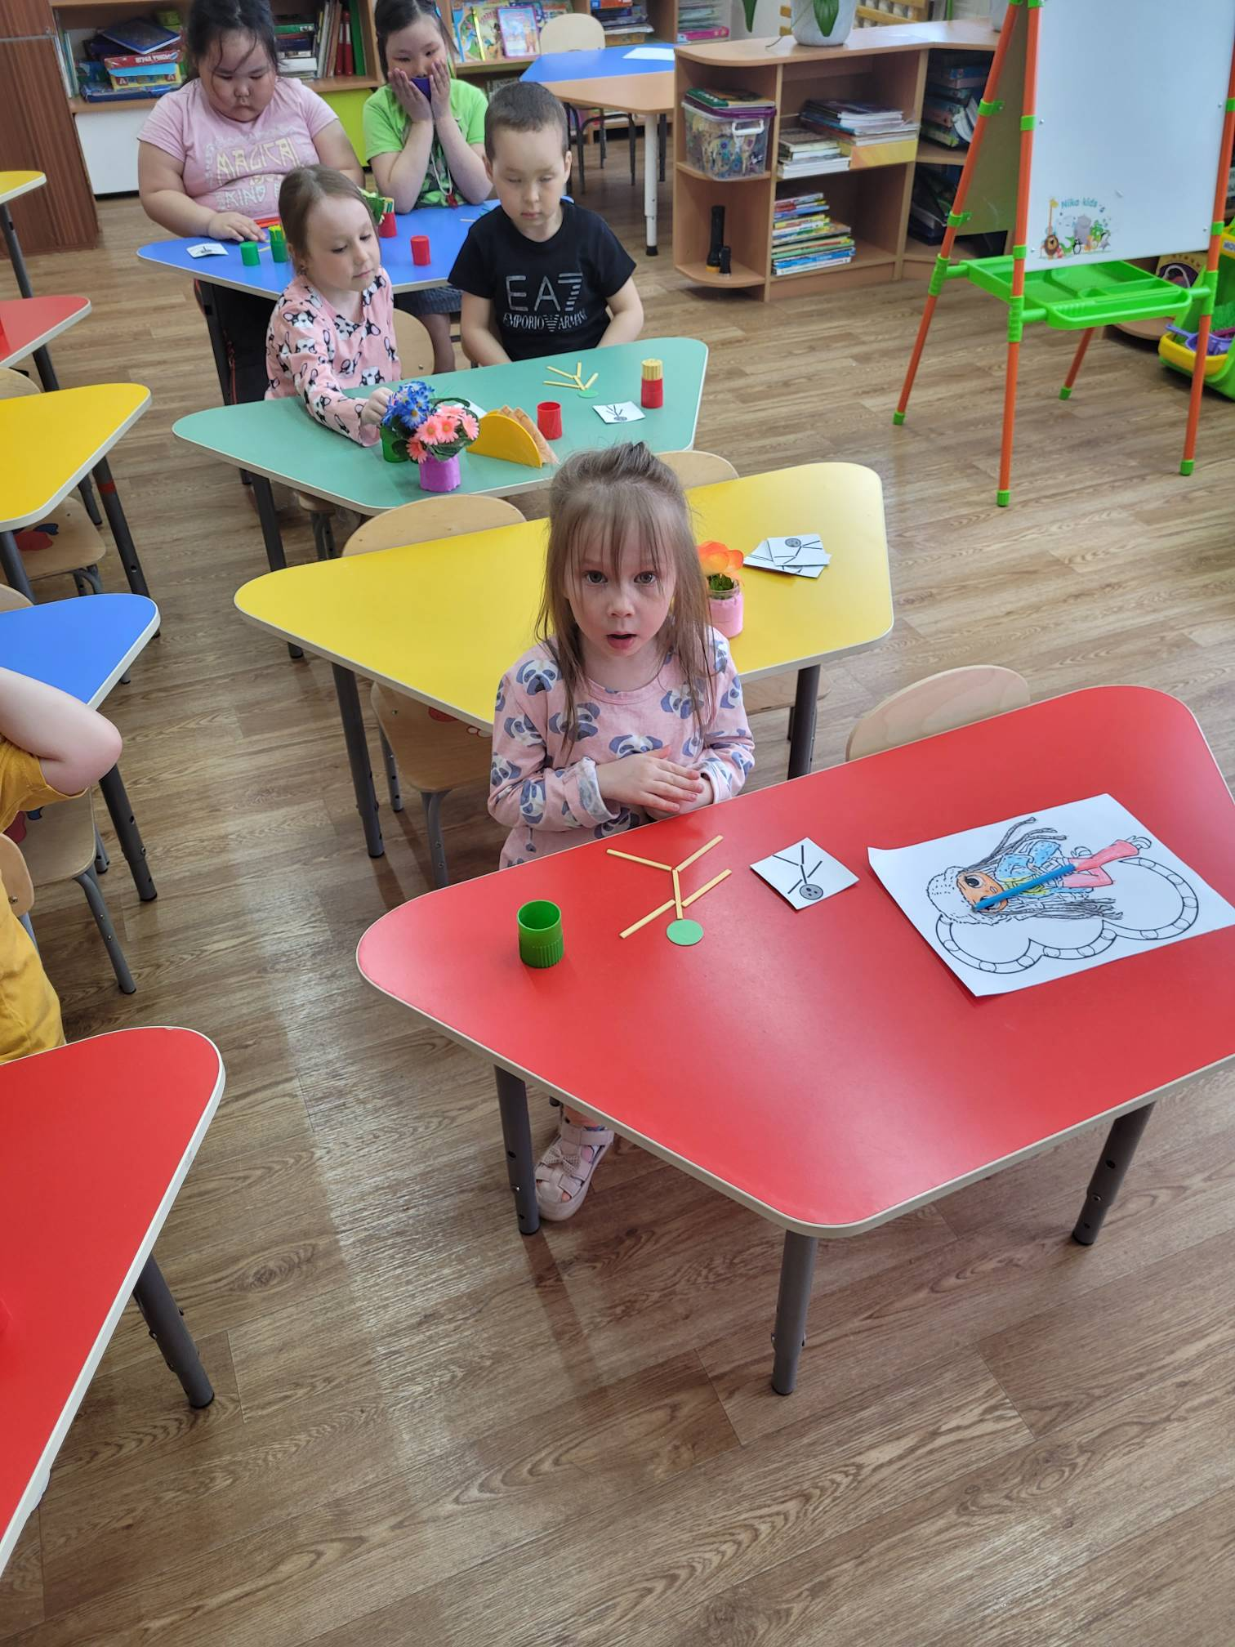
РАБОТА С СЧЁТНЫМИ ПАЛОЧКАМИ

Slide 19
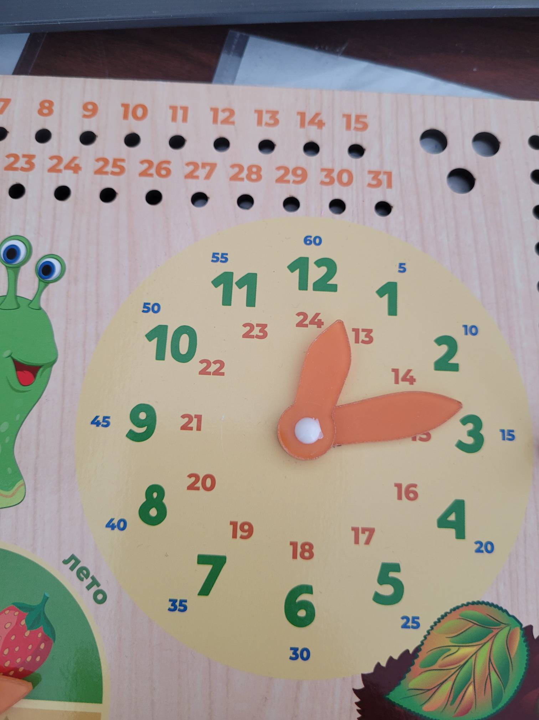
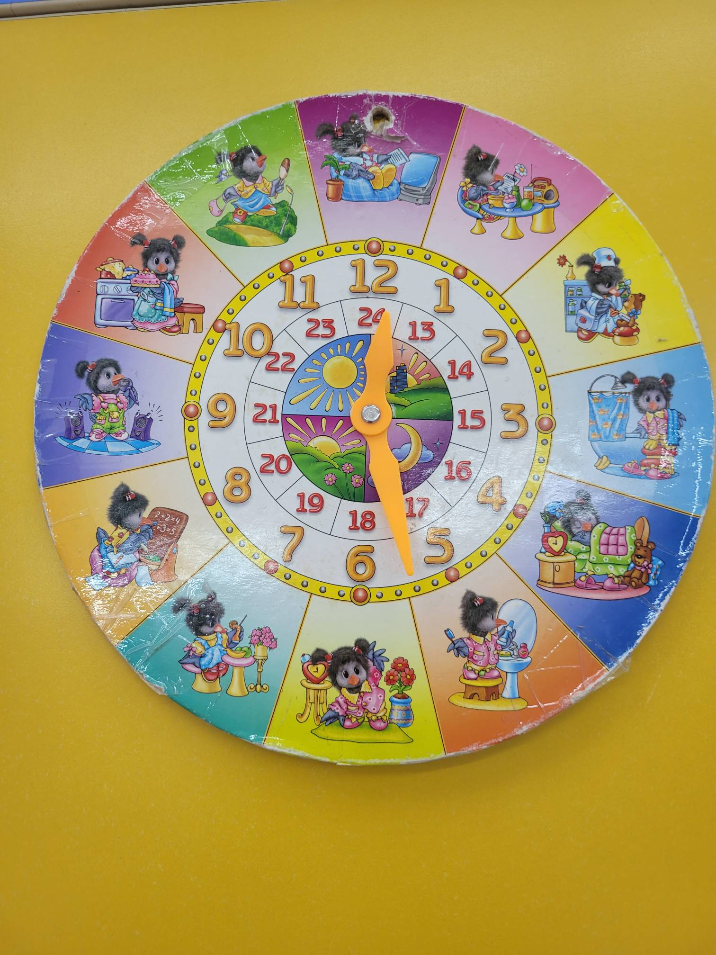
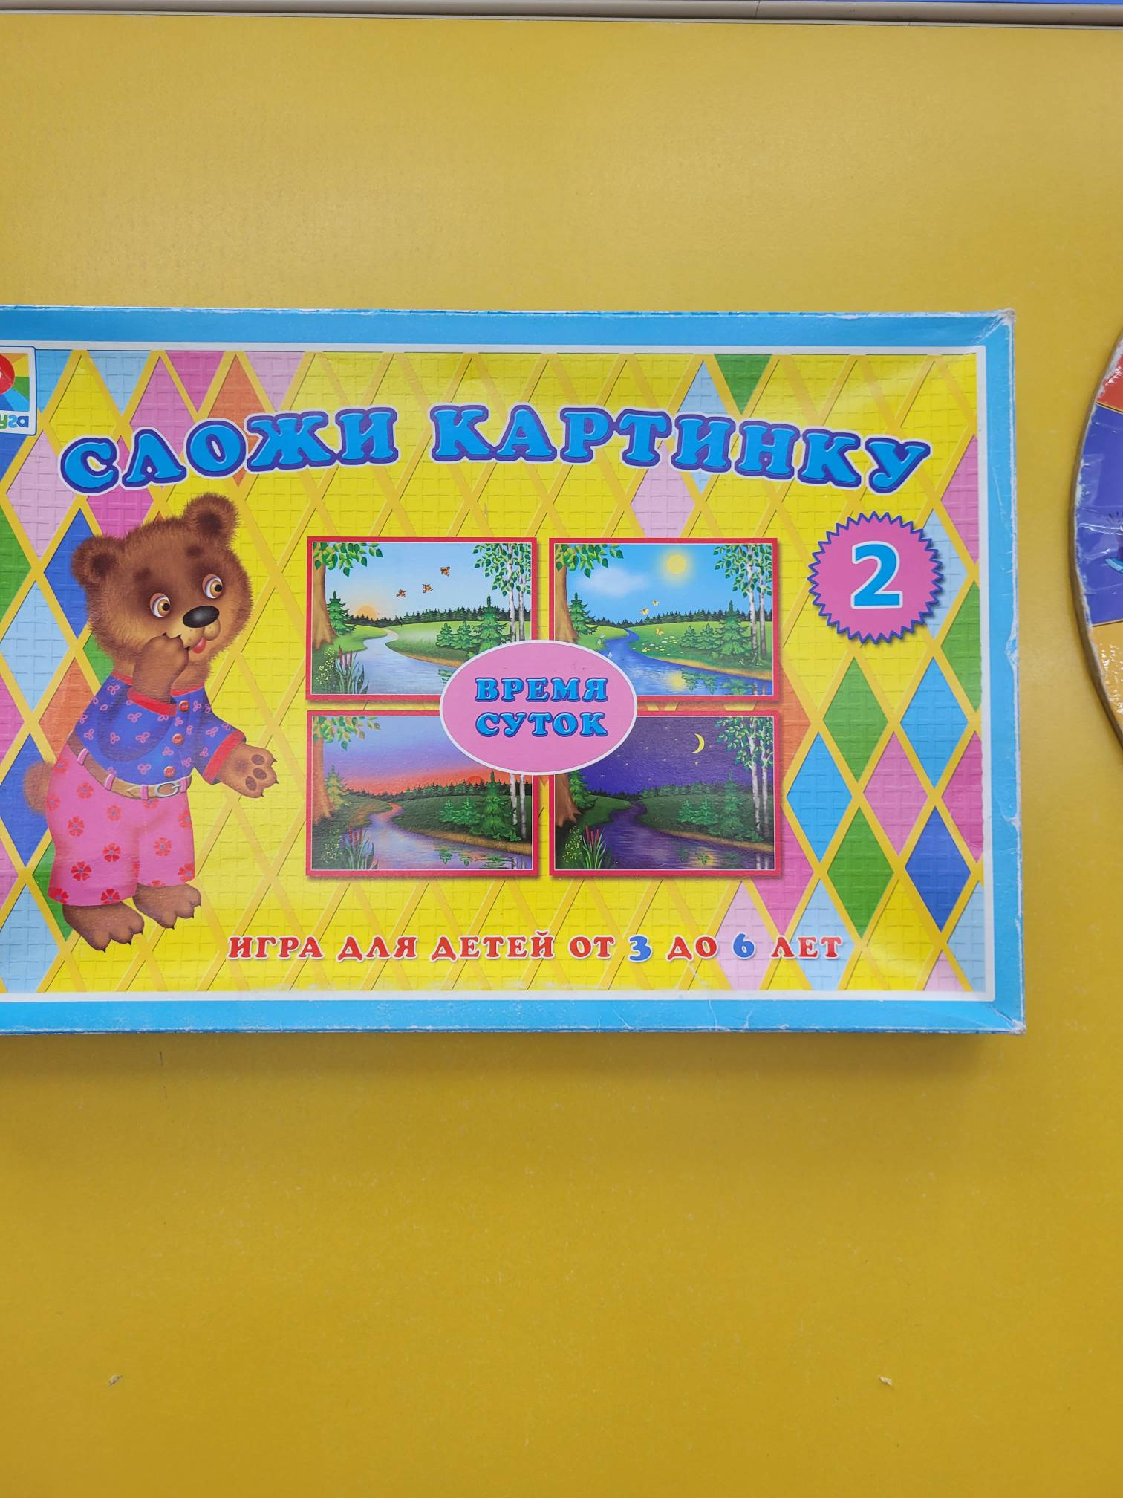
ДИДАКТИЧЕСКИЕ ИГРЫ
«ВРЕМЯ СУТОК. ВРЕМЯ»
Цель:
Учить детей определять время по механическим и электронным часам, так же ориентироваться во времени суток. Развивать логическое мышление, усидчивость и внимательность.

Slide 20
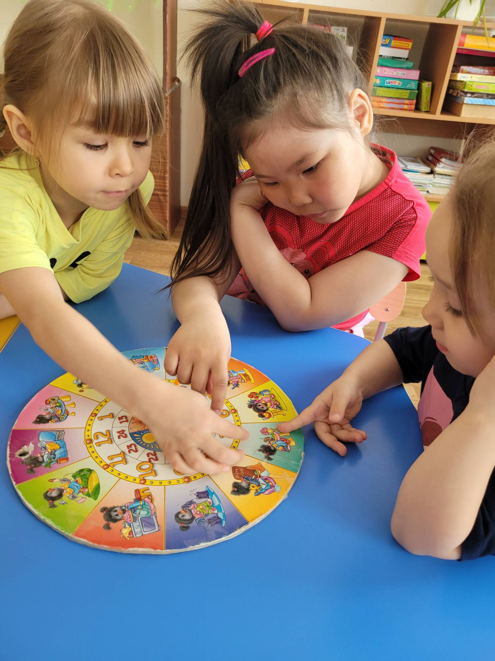
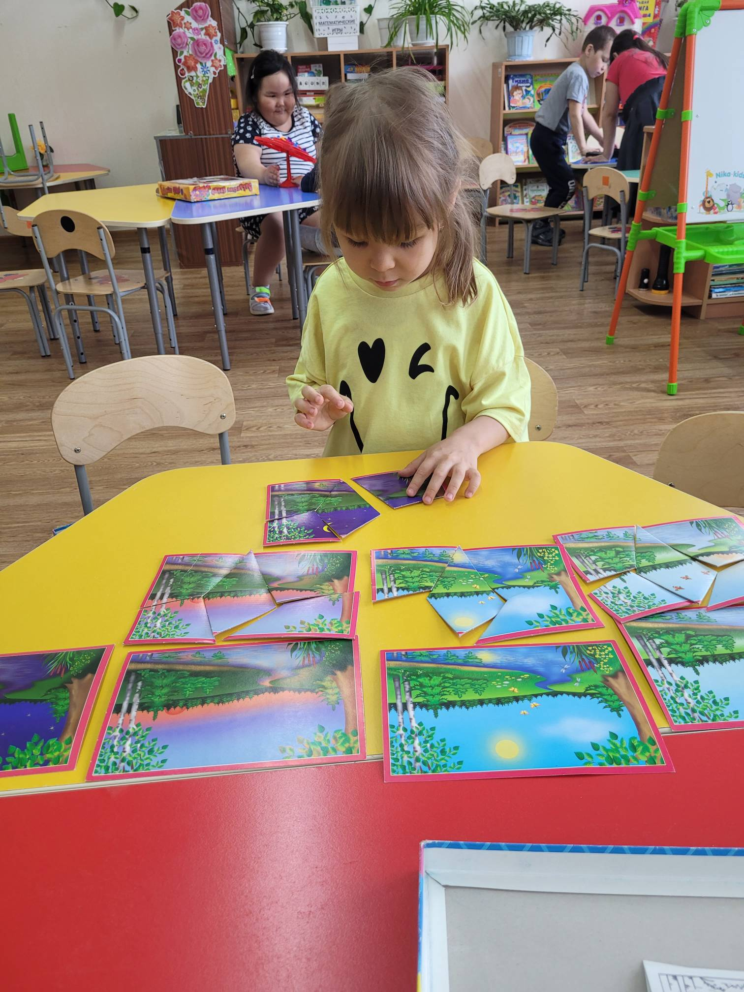
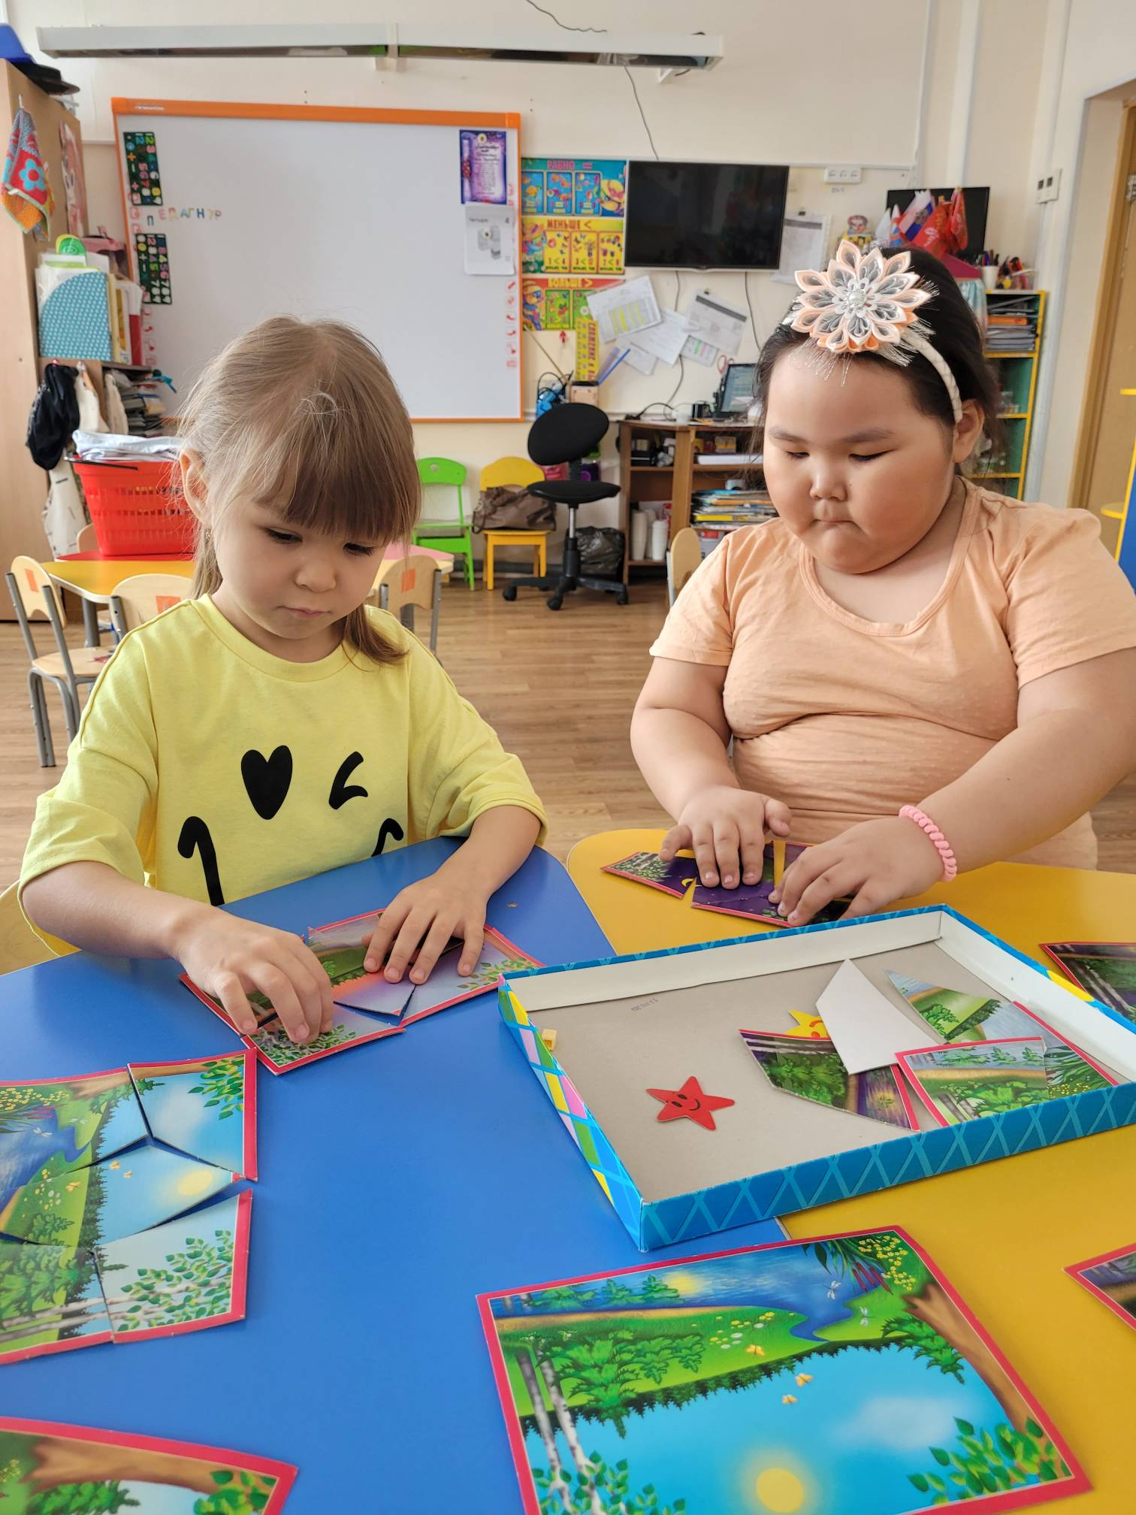
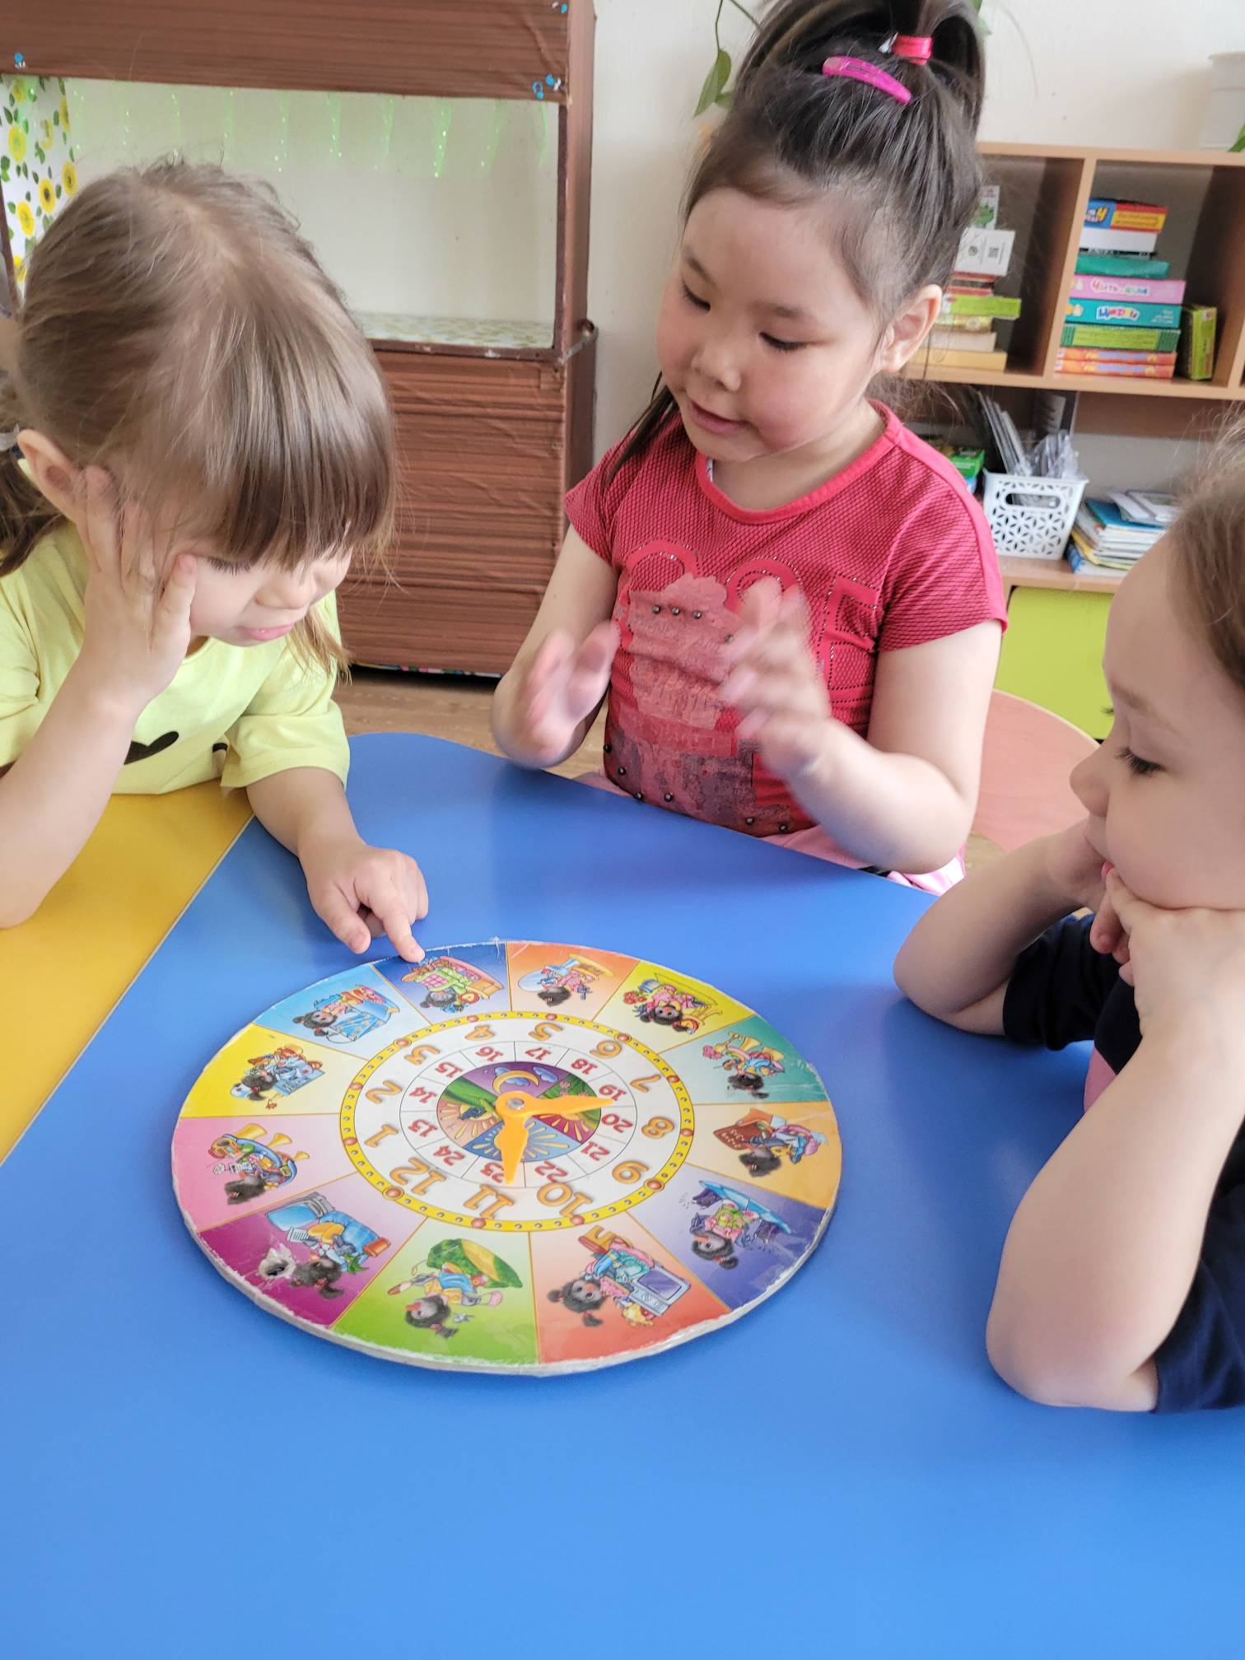

Slide 21
Работа с родителями
Разработка консультаций для родителей по данной теме.
Знакомство родителей с содержанием работы по программе.
Рекомендации для родителей по использованию литературы.

Slide 22

Заключение
Развитие логического мышления происходит постепенно. Для одного ребенка больше характерно наглядно-образное мышление, для другого – наглядно-действенное, а третий с легкостью оперирует понятиями.
Применение дидактических игр повышает эффективность педагогического процесса, кроме того, они способны развитию памяти, мышления, внимания, воображения у детей, оказывая огромное влияние на умственное развитие ребенка.
Дидактическая игра одна из форм развития логического мышления. В процессе игры активизируются разнообразные умственные процессы и принимают произвольный характер.

